Slide 1
Attilio Mastrocinque
Storia del mondo antico

Slide 2
Nella piattaforma internet di Ferrara gli studenti troveranno sia le lezioni registrate che il materiale didattico per ogni insegnamento del corso di studio
Le lezioni (solo audio) e i files di immagini saranno caricati anche sulla pagina E-Learning dell’Università di Verona

Slide 3
corsi sicurezza. Per gli scavi gli studenti si iscrivano al corso della sicurezza organizzati dall’Università dove sono iscritti

Slide 4
Programma: Gli Etruschi e Roma.
1) la prima parte è costituita dalle lezioni frontali, dedicate a temi scelti relativi all’argomento del corso
.
2) la seconda è costituita dallo studio, da parte dello studente, di Dionigi di Alicarnasso, Le antichità romane, (ed. a cura di F. Donadi ed E. Guzzo, Torino, Einaudi, 2005).
3) la terza dai passi di autori classici letti e commentati durante il corso, oltre ai monumenti presentati a lezione;
5) La preparazione va correlata con l'uso di un buon atlante storico.

Slide 5
L-ANT/03 Storia Romana: Storia del mondo classico (m) 30 ore frontali e 15 ore di esercitazione, che si svolgeranno principalmente sullo scavo a Tarquinia.
L’esame verterà su quanto spiegato a lezione. La conoscenza di Dionisio di Alicarnasso faciliterà l’apprendimento e l’approccio diretto ai problemi.

Slide 6
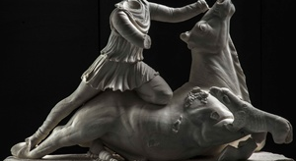
Scavo a Tarquinia: domus del Mitreo
2-28 settembre

Slide 7
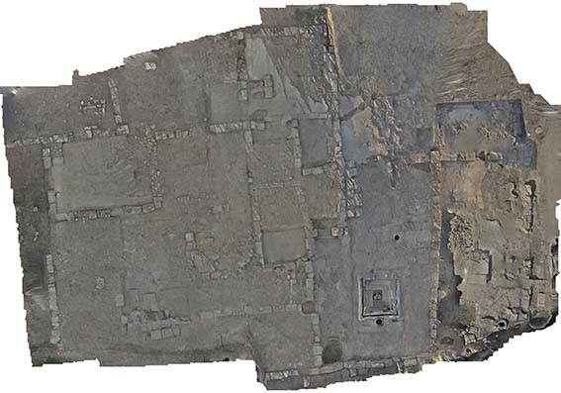

Slide 8
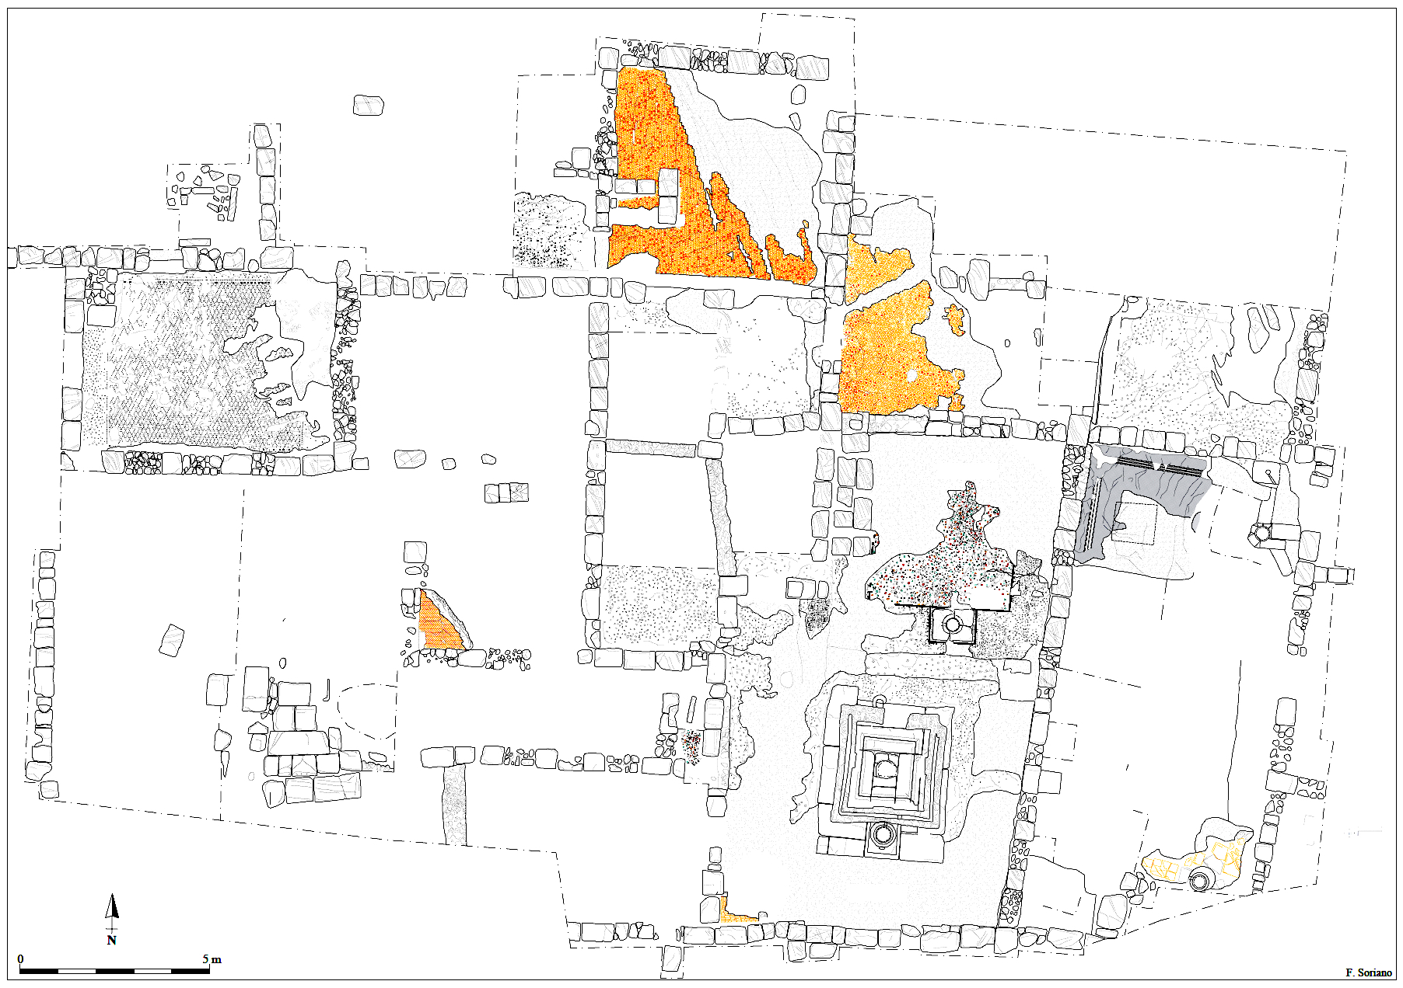

Slide 9
Gli interessati scrivano a chiaramaria.marchetti@gmail.com e p/c a attilio.mastrocinque@univr.it entro questa settimana (poi il posto non è più garantito)

Slide 10
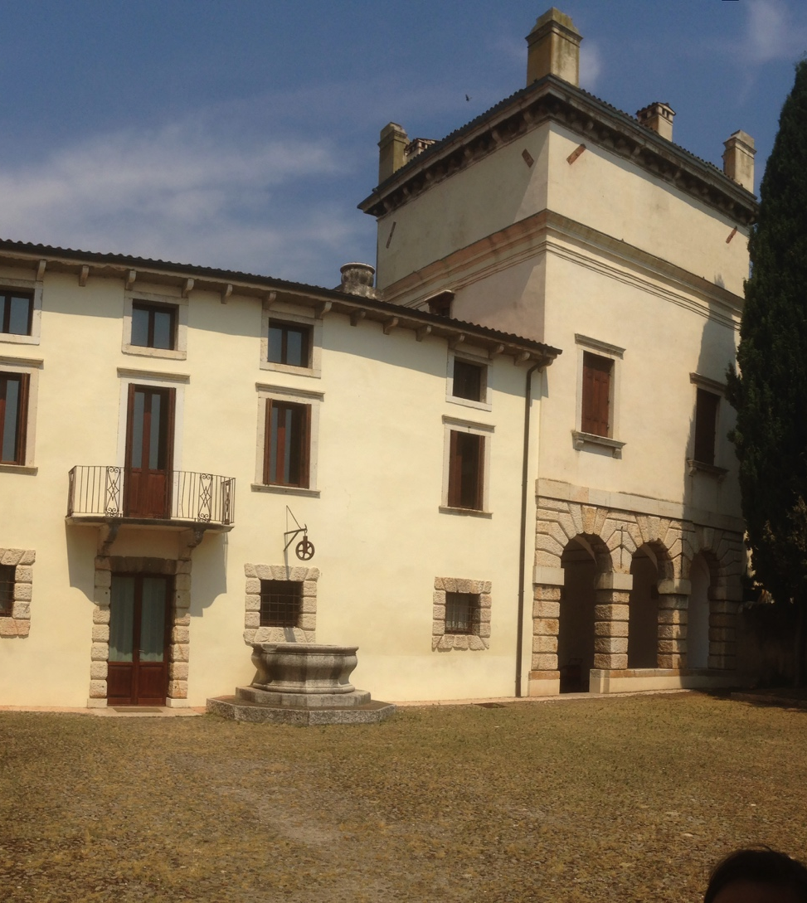
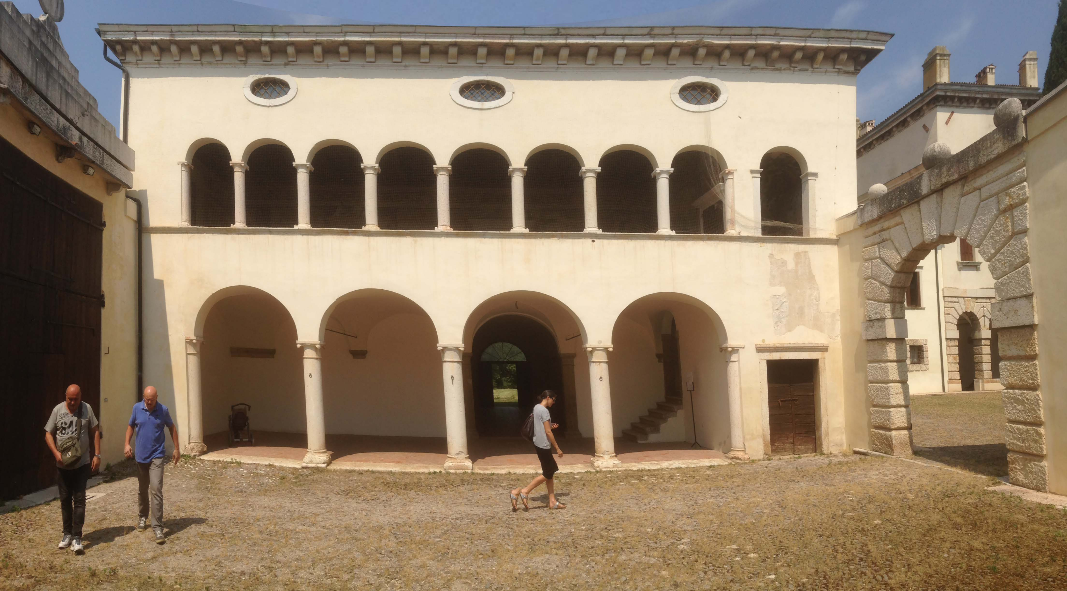
Convegno sugli scavi archeologici dell’Università: 22-23 maggio 2018
Villa del Bene a Volargne di Dolcé (VR)

Slide 11
Villa del Bene (Volargne di Dolcè)
22 Maggio
L’anfiteatro di Aquileia fra vecchi dati e nuovi scavi
Patrizia Basso, Gli scavi fra Settecento e Novecento e le ricerche dell'Università di Verona
Valeria Grazioli, Fiammetta Soriano, Costruzione, vita e riuso dell'anfiteatro
Marina Scalzeri, Elisa Zentilini, I materiali
Antonells Arzone, Le monete
Clelia Sbrolli (unipd), Gli intonaci
Caterina Previato (uni pd), Le analisi petrografiche
Simone Dilaria (Unipd), Le analisi delle malte
Cristiano Nicosia (unipd), I carotaggi
Marco Marchesini, Analisi C14 e paleobotaniche

Slide 12
Fabio Saggioro, Andrea Breda, Maria Bosco et al., Lo scavo di San Benedetto di Leno: il monastero di re Liutprando e il paesaggio della pianura bresciana
Fabio Saggioro, Andrea Breda et al., Archeologia delle catastrofi: il paesaggio di Piuro tra medioevo ed età moderna

Slide 13
23 Maggio
Indagini presso la Domus cd. del Mitreo presso la Civita di Tarquinia, Anni 2016 e 2017
Chiara Maria Marchetti, Tarquinia romana. Breve storia degli studi e degli scavi
Attilio Mastrocinque, Fiammetta Soriano, Elisa Zentilini, La Domus di Tarquinia, Campagne di scavo 2016/2017: le fasi
Fabio Fiocchi, Esplorazione preliminare della cisterna
Studi tipologici
Attilio Mastrocinque, Chiara Maria Marchetti, Chiodo votivo con iscrizione
Fiammetta Soriano, I pavimenti della Domus di Tarquinia. Considerazioni preliminari
I materiali archeologici
Elisa Zentilini, Le sigillate e l’africana da cucina
Chiara Maria Marchetti, Classi ceramiche etrusche, la vernice nera e le pareti sottili

Slide 14
Luca Arioli, Le lucerne e i vetri
Mirka Disarò, Le anfore
Vittoria Canciani, La ceramica comune
Attilio Mastrocinque, Chiara Maria Marchetti, Le terrecotte architettoniche
Rossana Scavone, Le ossa animali e gli ossi lavorati
Giulia Bison, I metalli
Antonella Arzone, Le monete
Nicola Luciani, I pesi di epoca romana
Le analisi
Marco Marchesini, Chiara Vitaloni, Analisi paleobotaniche dal fondo della cisterna
Lorenzo Lazzarini, Floriana Majerle, Analisi archeometriche sul marmo della fontana e sulle ballottine di pigmento azzurro e rosso
Manuela Malatesta, Franco Tagliaro, Resti alimentari dal caccabus rinvenuto nella cisterna

Slide 15
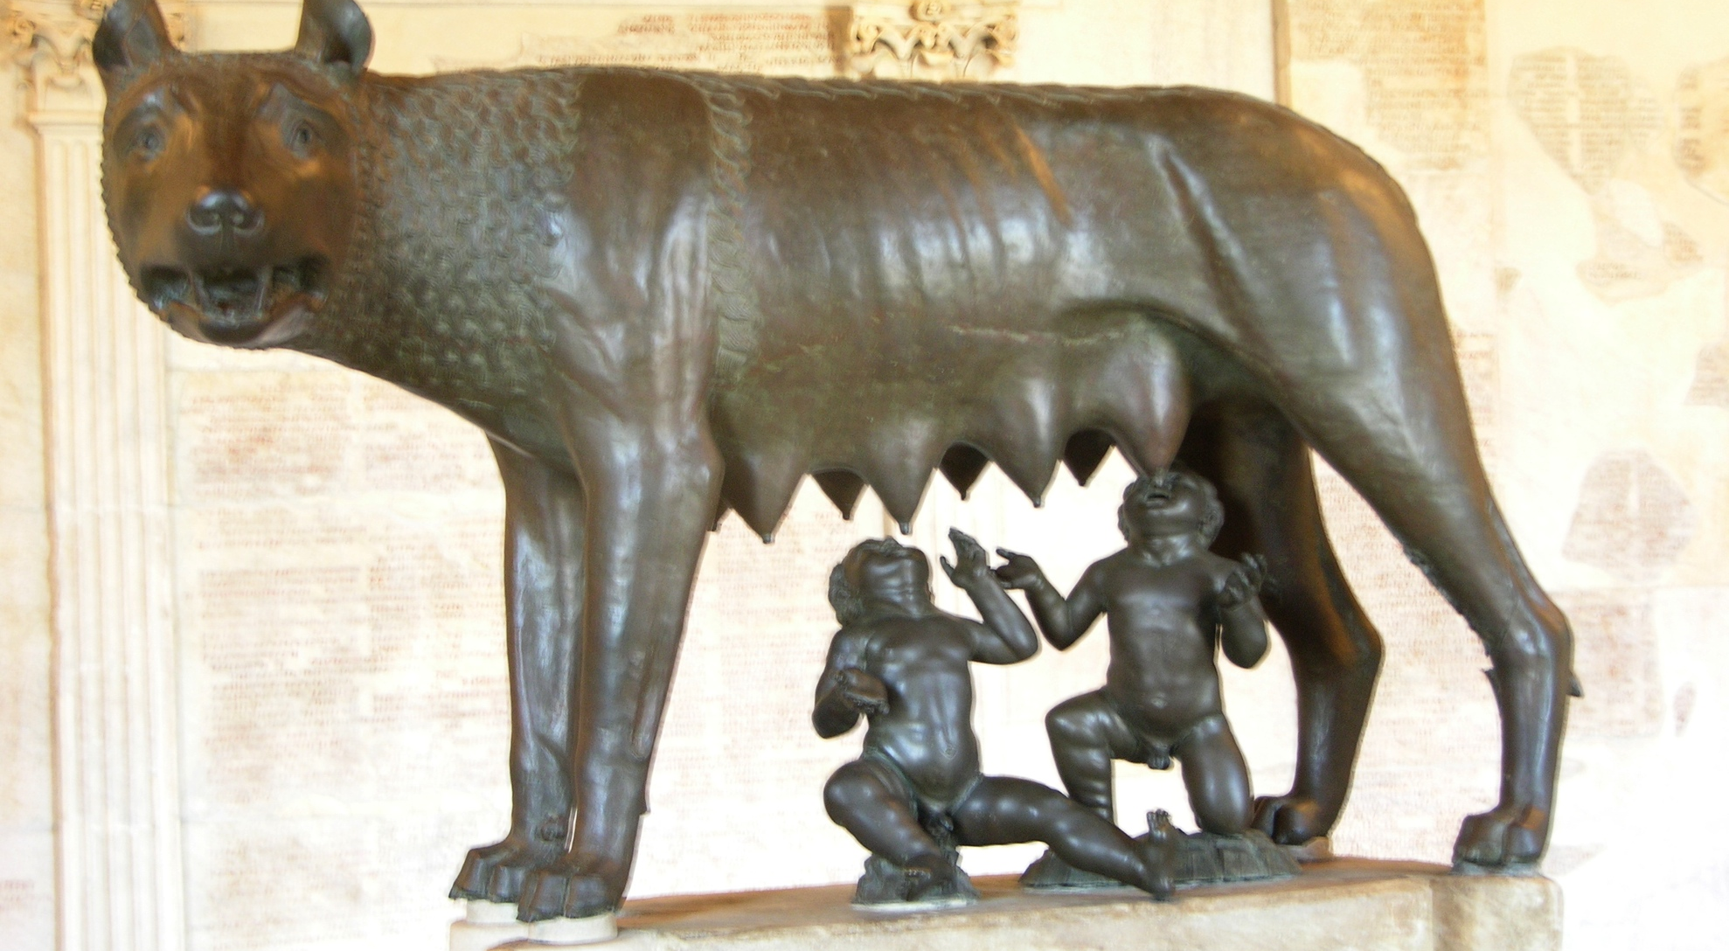

Slide 16
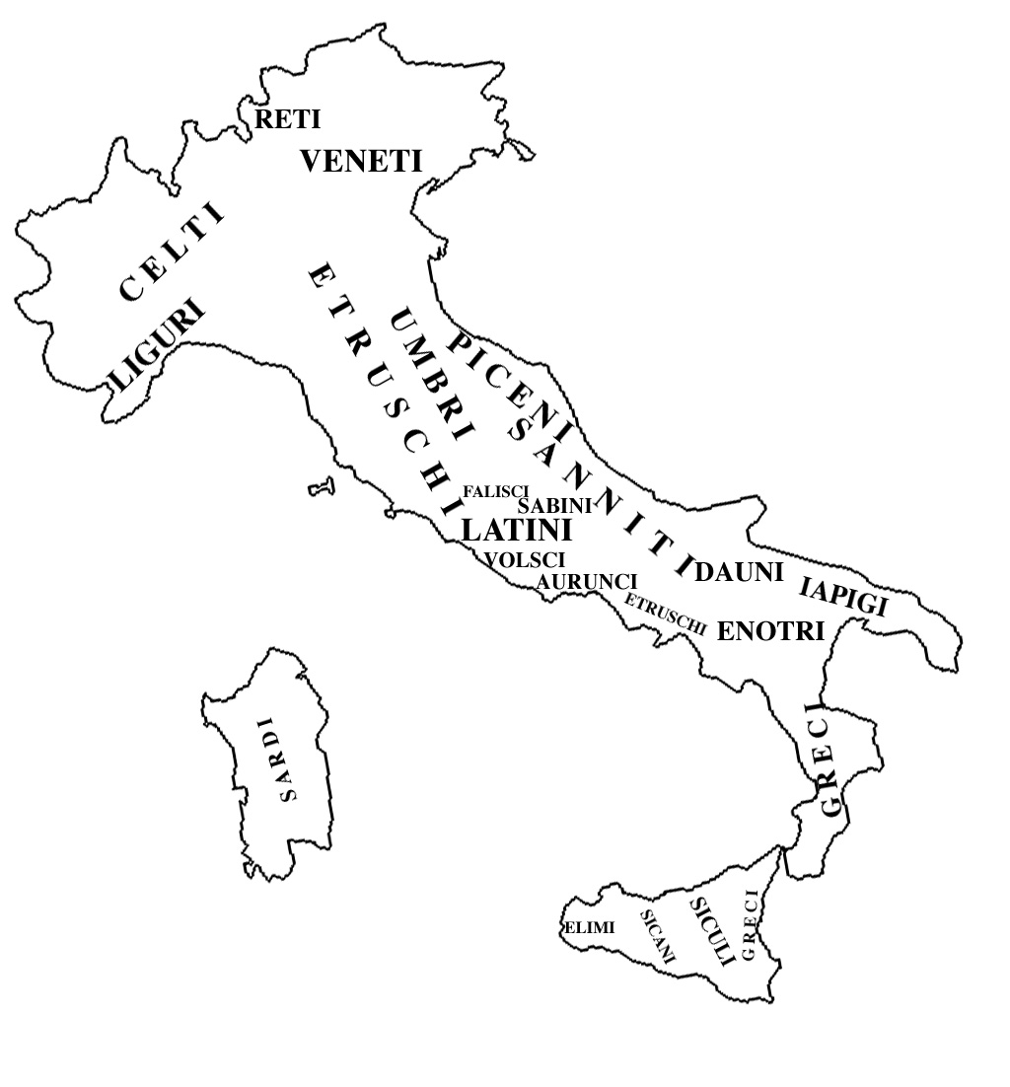
Popoli dell’Italia antica

Slide 17
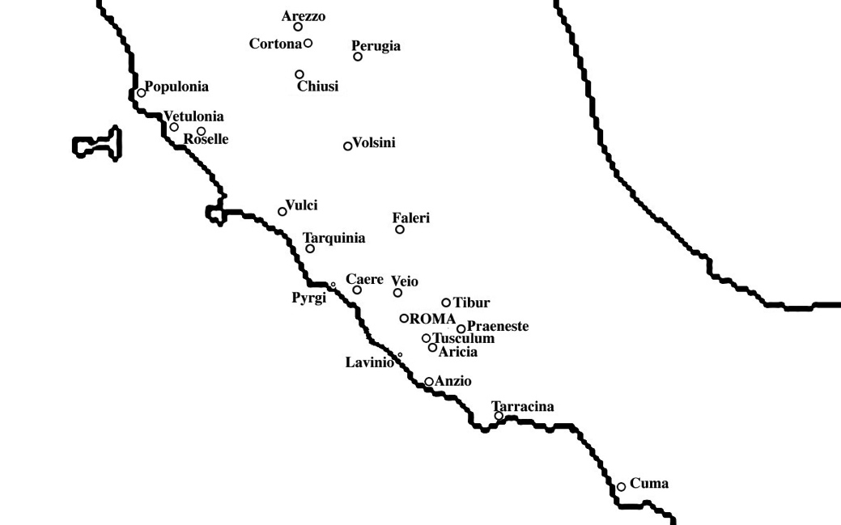
Etruria e Lazio

Slide 18
Le leghe
La Roma palatina
I sinecismi
Le curie
La schiavitù

Slide 19
I Tarquinii e gli Etruschi
Servio Tullio
Porsenna e Roma
I Latini – Roma – gli Etruschi - Cuma

Slide 20
Le fonti
TITO LIVIO (59 a.C.-19 d.C.)
storia dalle origini ad Augusto in 142 libri
CICERONE (106-43 a.C.)
Nella Repubblica fornisce un'importante ricostruzione della storia romana delle origini e della sua costituzione
PLUTARCO. di Cheronea (46 ca. – 130 a.C.), Vite parallele (Vite di Romolo, Numa, Publicola, Coriolano, Camillo, Pirro )

Slide 21
CASSIO DIONE. Nato a Nicea (Bitinia), 155-235 d.C.
Storia romana, in 80 libri, da Enea al 229 d.C.
DIONISIO DI ALICARNASSO 60-7 a.C. Le antichità romane, in 20 libri (rimangono i primi 11), dall’inizio alla prima guerra Punica
PLUTARCO. Greco di Cheronea (46 ca. – 130 a.C.), Vite parallele. Per l'epoca arcaica sono importanti le Vite di Romolo, Numa, Publicola, Coriolano, Camillo, Pirro, e gli opuscoli de fortuna Romanorum e Quaestiones Romanae.

Slide 22
Strabone (la cui storia arrivava fino a 30 a.C. ca.), di Amasia (63 a.C. ca – 21 d.C. ca.) scrisse un’opera storica, ora perduta, in cui continuava le Storie di Polibio; di lui resta invece la Geografia, in 17 libri, in cui, oltre a notizie geografiche o etnografiche, si danno precise informazioni sulla storia delle varie città e regioni del mondo antico. Preziosissimi sono i suoi libri (soprattutto il V) dedicati alla Magna Grecia.

Slide 23
Incertezza della storia arcaica
Liv., Praef. 6: quae ante conditam condendamve urbem poeticis magis decora fabulis quam incorruptis rerum gestarum monumentis traduntur, ea nec adfirmare nec refellere in animo est
Le leggende precedenti la fondazione di Roma o il progetto della sua fondazione, dato che si addicono più ai racconti fantasiosi dei poeti che alla documentazione rigorosa degli storici, non è mia intenzione né confermarle né smentirle. Sia concessa agli antichi la facoltà di nobilitare l'origine delle città mescolando l'umano col divino; e se si deve concedere a un popolo di consacrare le proprie origini e di ricondurle a un intervento degli dèi, questo vanto militare lo merita il popolo romano perché, riconnettendo a Marte più che a ogni altro la propria nascita e quella del proprio capostipite, il genere umano accetta un simile vezzo con lo stesso buon viso con cui ne sopporta l'autorità.

Slide 24
Oscurità dell’epoca anteriore all’incendio gallico
Liv. VI, 1
Ho esposto in cinque libri le gesta che i Romani hanno compiuto, dai tempi della fondazione della loro città fino alla sua presa, prima sotto i re e poi sotto consoli e dittatori, decemviri e tribuni consolari, nonché le guerre esterne e gli scontri interni. Si tratta di vicende poco chiare non soltanto per il fatto di essere successe in tempi antichissimi (e quindi simili a quegli oggetti che si riescono a malapena a distinguere per la grande distanza a cui si trovano), ma anche perché in quei tempi era raro e limitato l'uso della scrittura, il solo sistema affidabile per conservare il ricordo degli eventi passati, e anche perché, pur trovandosene accenni nei registri dei pontefici e in altri tipi di documenti pubblici e privati, la maggior parte dei dati esistenti andò distrutta nell'incendio di Roma. Da questo punto in avanti, verranno esposti avvenimenti più chiari e certi relativi alla storia civile e militare di Roma, che, dal momento in cui nacque per la seconda volta, fu come se fosse risorta più fiorente e rigogliosa dalle sue antiche radici.

Slide 25
Livio II.21.3-4:
Ogni storico adotta un criterio arbitrario in materia di cronologie e di liste di magistrati, e da ciò consegue che è quasi impossibile riferire con esattezza la successione dei consoli e le date degli eventi, quando non solo i fatti ma anche gli autori stessi sono avvolti nelle nebbie del passato.

Slide 26
Liv. VIII. 40. 4 (322 a.C., guerre coi Sanniti)
Alcuni autori riportano che questa guerra venne combattuta dai consoli, e che furono loro a trionfare sui Sanniti. Stando a loro, Fabio sarebbe penetrato in Apulia e di lì avrebbe portato via grande bottino. Il fatto che quell'anno Aulo Cornelio fosse dittatore non è in questione. Il dubbio è se fosse stato eletto per occuparsi della campagna, oppure perché ci fosse un magistrato a dare il segnale alle quadrighe nei Giochi Romani - il pretore Lucio Plauzio era allora gravemente ammalato -, e avesse quindi rinunciato alla carica di dittatore dopo aver compiuto la funzione non proprio memorabile per la quale era stato eletto. Non è facile scegliere tra le varie versioni e i diversi autori. Ho l'impressione che i fatti siano stati alterati dagli elogi funebri o da false iscrizioni collocate sotto i busti, dato che ogni famiglia cerca di attribuirsi il merito di gesta gloriose con menzogne che traggono in inganno. Da quella pratica discendono sicuramente sia le confusioni nelle gesta dei singoli individui, sia quelle relative alle documentazioni pubbliche; per quegli anni non disponiamo di autori contemporanei agli eventi, sui quali ci si possa quindi basare con certezza.

Slide 27
Cic., Rep. II.18. 33 (sed oscura est historia Romana ...; sed temporum illorum tantum fere regum inlustrata sunt nomina)
ma la storia romana è nebbiosa… ma di quei tempi sono documentati quasi unicamente i nomi dei re.
Cic., Rep. II.4.19 (dopo il racconto della lupa e i Gemelli)
Ma per venire dalle favole ai fatti, fattosi duce di quelle schiere, si narra che egli s'impadronisse di Albalonga, grande e forte città per quei tempi, …
Cic., Rep. II.18.33 (circa Anco Marcio)
E Lelio: "anche questo re, dunque, merita i suoi elogi; ma la storia romana è oscura perchè, se conosciamo la madre di questo re, ne ignoriamo il padre" . (Scipione) "Proprio così! disse, ma dei re di quei tempi ci s'è conservato appena il nome".

Slide 28
Cic., Brut. 16, 61-2 (su Catone censore)
Ma egli è certamente il più antico oratore che noi abbiamo, i cui scritti richiamano la nostra attenzione, a meno che qualcuno si compiaccia del sopra menzionato discorso di Appio sulla pace con Pirro, o del gruppo di panegirici di defunti che, per Ercole, sono ancora conservati. Infatti presso molte famiglie importanti si usava conservare i trofei e i monumenti, sia per i funerali, sia le lodi familiari in memoria, sia per provare la propria nobiltà. Ma la verità della storia è stata molto corrotta da queste lodi. In mezzo a queste sono molti infatti gli scritti di cose mai avvenute, come, per esempio, falsi trionfi, molti consolati, false genealogie, falsi passaggi alla plebe, quando persone di bassa estrazione sociale confondevano la loro genealogia con stirpi dello stesso nome, come se io pretendessi di discendere da Manio Tullio, patrizio, che fu console con Servio Sulpicio nel decimo anno dopo la cacciata dei re.

Slide 29
Plut., Num. 1. 2
C’è una disputa vivace sull’epoca in cui il re Numa visse, anche se le genealogie rimontano, a quanto pare, con precisione, di generazione in generazione, fino a lui. È vero che un tale Clodio, nella sua Discussione sui tempi, come egli intitolò la sua opera, assicura che gli antichi registri andarono distrutti durante il sacco gallico di Roma, e che gli atti che oggi vengono mostrati sono dei falsi, opere di persone compiacenti, di persone che volevano ad ogni costo discendere dai primi Romani e crearsi un posto fra le casate più illustri.

Slide 30
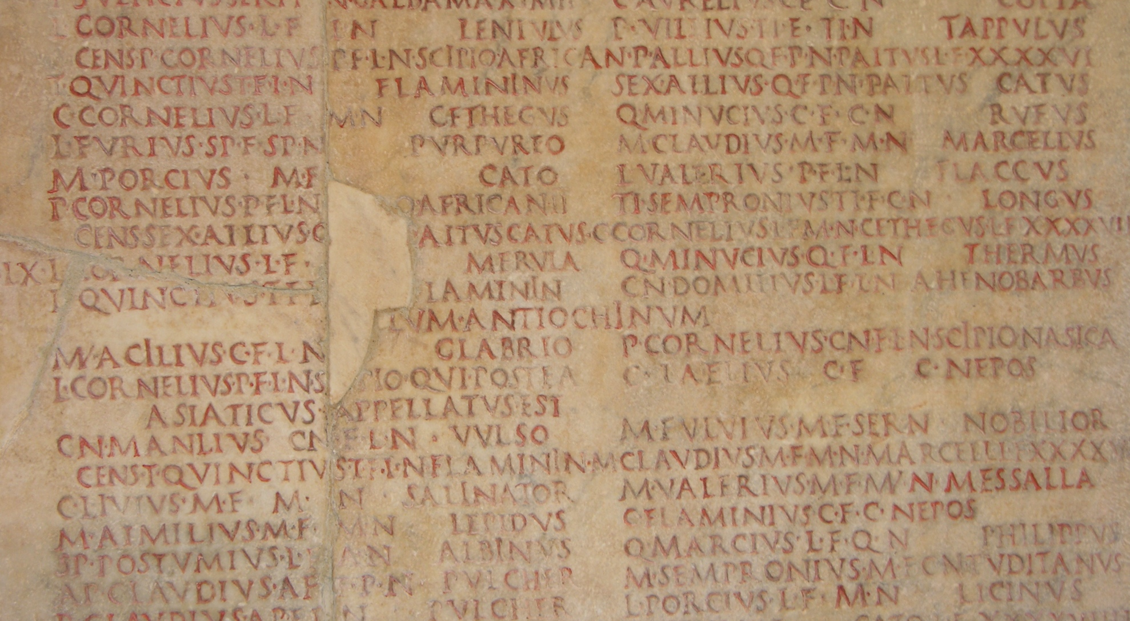
I Fasti Capitolini

Slide 31
Annales Maximi (Mucio Scevola, 130 a.C.)
Cic., De oratore II.52
Atqui, ne nostros contemnas,' inquit Antonius, 'Graeci quoque ipsi sic initio scriptitarunt, ut noster Cato, ut Pictor, ut Piso; erat enim historia nihil aliud nisi annalium confectio, cuius rei memoriaeque publicae retinendae causa ab initio rerum Romanarum usque ad P. Mucium pontificem maximum res omnis singulorum annorum mandabat litteris pontifex maximus referebatque in album et proponebat tabulam domi, potestas ut esset populo cognoscendi, eique etiam nunc annales maximi nominantur.
Dunque - continuò Antonio - non ti pare che scrivere un’opera storica sia compito di un oratore valente ed espertissimo nell’arte del dire? E Catulo rispose: Per scriverla alla maniera dei Greci, bisogna proprio essere un sommo oratore; per scriverla alla maniera nostra, non occorre alcuna abilità oratoria: basta saper dire la verità. Ma non è giusto - disse Antonio - disprezzare i nostri autori, perché anche gli storici greci agli inizi componevano le loro opere come i nostri Catone, Pittore e Pisone;[52] la storia infatti non era altro che una compilazione di annali; per questo, affinché si conservasse il ricordo di ogni pubblico avvenimento, dall’inizio dello Stato romano fino al pontificato di P. Mucio, il pontefice massimo registrava tutti gli avvenimenti di ogni singolo anno, trascrivendoli su una tavola bianca, che esponeva nella sua casa, perché il popolo potesse prenderne visione, e questi gli ancora oggi vengono chiamati annali Massimi.

Slide 32
Cic., Rep. II.25
Atque hac in re tanta inest ratio atque sollertia, ut ex hoc die, quem apud Ennium et in maximis annalibus consignatum videmus, superiores solis defectiones reputatae sint usque ad illam, quae Nonis Quinctilibus fuit regnante Romulo; quibus quidem Romulum tenebris etiamsi natura ad humanum exitum abripuit, virtus tamen in caelum dicitur sustulisse.
E questa osservazione (sulle eclissi) è così giudiziosa e acuta che da quel giorno, il cui ricordo troviamo registrato da Ennio e dagli annali massimi, si poterono calcolare anche le anteriori eclissi solari sino a quella avvenuta il sette di luglio sotto il regno di Romolo, durante la quale oscurità lo stesso Romolo fu tolto ai vivi per una causa certo del tutto naturale ma si dice che la virtù lo portò via e lo condusse in cielo.

Slide 33
Cic., De Legibus I.6:
Nam post annalis pontificum maximorum, quibus nihil potest esse iucundius, si aut ad Fabium aut ad eum qui tibi semper in ore est Catonem, aut ad Pisonem aut ad Fannium aut ad Vennonium uenias, quamquam ex his alius alio plus habet uirium, tamen quid tam exile quam isti omnes?
Infatti, secondo gli Annali dei pontefici massimi, di cui niente può essere più interessante, noi passiamo a Fabio o a colui che tu hai sempre in bocca, Catone, o a Pisone, o a Fannio, o a Vennonio, anche se fra loro la forza è differente, ma cosa c’è di così esile quanto tutti costoro?

Slide 34
I GRECI
ESIODO
Hes., Theogonia 1011-1016
I FIGLI DI CIRCE
E Circe poi, la figlia del Sole che valica il Cielo,
Stretta in amore con Ulisse dal cuor paziente, diede vita
ad Agrio ed a Latino gagliardo ed immune da vizio,
ed a Telègono, come dispose la divina Afrodite.
E quelli, assai lontano, nel grembo dell'isola sacra,
distesero l'impero su l'inclite genti terrene.

Slide 35
La venuta di Demarato da Corinto a Tarquinia

Slide 36
Cic., Rep. II.19:
Ma a questo punto, per la prima volta, si vede Roma illuminata da qualche cultura straniera; quella che vi fluì dalla Grecia non fu un tenue rivo ma un vero copiosissimo fiume d'idee e di studi. Si narra infatti che ci fosse un Demarato di Corinto, il più grande personaggio della sua città per gli onori e l'autorità e le ricchezze. Non avendo questi potuto sopportare il tiranno di Corinto, Cypselo, si vuole che se ne fuggisse con gran quantità di denaro e si stabilisse in Tarquinia, città fiorentissima dell'Etruria. E quando apprese che il potere di Cypselo si consolidava in Corinto, da uomo libero e

Slide 37
forte, rinunciò per sempre alla patria e accettò la cittadinanza Tarquiniese e fissò in quella città il suo domicilio e la sua sede; ed avendo avuti da una donna Tarquiniese due figli, volle che si istruissero in tutte le dottrine greche...
adscitus est civis a Tarquiniensibus atque in ea civitate domicilium et sedes collocavit

Slide 38
Liv. I.34
Durante il regno di Anco, venne ad abitare a Roma Lucumone, personaggio intraprendente ed economicamente molto solido, attirato soprattutto dall'ambizione e dalla speranza di raggiungere posizioni di grande rilievo che non era riuscito a ottenere a Tarquinia (in quanto anche in quella città era uno straniero). Era figlio di Demarato di Corinto, il quale, fuggito dalla patria a séguito di disordini, si era stabilito per puro caso a Tarquinia e lì aveva preso moglie e messo al mondo due figli, i cui nomi erano Arrunte e Lucumone.

Slide 39
Lucumone sopravvisse al padre e ne ereditò tutte le sostanze. Arrunte morì invece prima del genitore, lasciando la moglie incinta. Demarato non visse molto più a lungo del figlio e, ignorando che la nuora era incinta, morì senza ricordarsi del nipotino nel testamento. Il bambino nacque dopo la scomparsa del nonno e, non essendo destinato a ereditare, fu chiamato Egerio in ragione della sua miseranda condizione. In Lucumone, invece, nominato erede universale, la boriosa presupponenza dovuta alle sostanze ricevute aumentò ancora di più quando sposò un'esponente della più altolocata aristocrazia locale, Tanaquil, la quale non poteva ammettere che il suo matrimonio la declassasse dal rango in cui era nata.

Slide 40
Gli Etruschi emarginavano Lucumone perché era straniero e figlio di un profugo. La moglie, non potendo tollerare quest'onta, mise da parte l'attaccamento innato per la patria e, pur di vedere onorato il marito, prese la decisione di emigrare da Tarquinia. Roma faceva in tutto al caso suo: in mezzo a gente nuova, dove si diventava nobili in fretta e in base ai meriti, ci sarebbe stato spazio per un uomo coraggioso e intraprendente. A Roma aveva regnato Tazio, un sabino; Numa, per farlo re, lo erano andati a cercare a Cures; Anco era figlio di madre sabina, e tra i ritratti degli antenati poteva vantare soltanto Numa. Non le è quindi difficile convincere un uomo ambizioso e per il quale Tarquinia era solo il luogo di nascita. Così, raccolte tutte le loro cose, partono alla volta di Roma.

Slide 41
Quando arrivarono nei pressi del Gianicolo (un puro caso che successe lì), mentre erano seduti nel loro carro, un'aquila planò su di loro con una dolce cabrata e portò via il cappello a Lucumone. Poi, volteggiando sopra il carro ed emettendo versi acutissimi, come se stesse compiendo una qualche missione divina, si abbassò di nuovo e glielo rimise perfettamente in testa. Quindi sparì nell'alto del cielo. Si racconta che Tanaquil, essendo da buona etrusca una vera esperta di prodigi celesti, accolse con entusiasmo il presagio. Abbracciando il marito lo invita a sperare grandi cose, spiegandogli che quello era il senso dell'uccello, della parte del cielo da cui era arrivato e del dio da cui era stato inviato: segno che era stato tolto un ornamento posto sulla testa di un uomo, perché venisse ricollocato su ordine di un dio. Con in mente queste ottimistiche previsioni, entrarono a Roma.

Slide 42
Lì trovarono casa e concordarono il nome da spacciare alla gente: Lucio Tarquinio Prisco. Agli occhi dei Romani faceva colpo per la sua provenienza e per la condizione economica. Lui, da par suo, aiutava la buona sorte rendendosi gradito a chiunque potesse grazie ai suoi modi affabili, alla generosa ospitalità e alla munificenza. A tal punto che la stima di cui era fatto oggetto arrivò fino alla reggia. E il re non lo apprezzò per quel che era finché la generosità e l'efficienza dimostrate nei servigi prestati non gli garantirono un posto tra gli amici più intimi, tanto da essere consultato per questioni di carattere pubblico e privato sia in pace che in guerra. E il re, dopo averlo messo alla prova in tutti i modi possibili, nel testamento lo nominò tutore dei propri figli.

Slide 43
35
La sua prima guerra fu contro i Latini: prese d'assalto la loro città di Apiole e, avendone riportato un bottino superiore a quanto ci si aspettava dalle prime voci, organizzò dei giochi più ricchi ed elaborati di quelli dei predecessori. Fu in questa occasione che venne scelto e delimitato lo spazio per il circo che oggi si chiama Circo Massimo. Divise tra senatori e cavalieri dei lotti di terra perché si costruissero dei palchi da utilizzare durante gli spettacoli. Detti palchi ebbero il nome di fori e poggiavano su sostegni sollevati di dodici piedi dal livello del terreno. La manifestazione ruotò intorno a gare di equitazione e a incontri di pugilato con atleti per la maggior parte etruschi. Da quell'occasione i giochi rimasero uno spettacolo regolarmente allestito ogni anno e a seconda dei casi vennero chiamati Giochi Romani o Grandi Giochi. Fu sempre Tarquinio a dividere tra i privati cittadini appezzamenti di terreno edificabile intorno al foro, i quali vennero utilizzati per la costruzione di portici e negozi.

Slide 44
38 con un sistema di condotti in discesa verso il Tevere, fa bonificare le parti basse della città, le zone intorno al foro e le valli tra i colli, perché non era possibile far defluire le acque per la natura eccessivamente pianeggiante del terreno. Infine, già anticipando l'importanza che un giorno il luogo avrebbe assunto, fa gettare sul Campidoglio le ampie fondamenta di un tempio che, durante la guerra coi Sabini, aveva promesso di innalzare in onore di Giove.

Slide 45
ORIGINE DEL RACCONTO DELL’AQUILA
Arrianus, Anabasis II.2.2-6
Gordio era un povero frigio del tempo antico, con poca terra da coltivare e una coppia di buoi: con uno lavorava la terra e con l’altro trainava il carro. Mentre un giorno stava arando, un’aquila si posò sul giogo e vi rimase fino a quando il bue fu staccato; colpito a quella vista, Gordio si recò a interrogare gli indovini di Telmesso. [...] Mentre si avvicinava ad un villaggio dei Telmessei, Gordio incontrò una ragazza che attingeva acqua e le raccontò il prodigio dell’aquila; ed essa, che apparteneva ad una famiglia di indovini, gli consigliò di fare un sacrificio a Zeus Re dopo essere ritornato nel luogo in questione. Gordio la pregò di andare con lui e di aiutarlo nel sacrificio: quindi sacrificò come la ragazza suggeriva, la sposò e nacque loro un figlio di nome Mida.

Slide 46
Mida era già un uomo bello e d’animo nobile, quando i Frigi si trovarono oppressi per una lotta intestina, e un oracolo annunciò loro che un carro avrebbe portato loro un re, che li avrebbe liberati dai disordini. Mentre i Frigi ancora discutevano di questo, giunse Mida con il padre e la madre e si fermò davanti all’assemblea con il carro. Interpretando l’oracolo, i Frigi riconobbero chi era, e cioè colui che, come aveva annunciato l’oracolo, il carro avrebbe condotto. Quindi l’elessero re.

Slide 47
Dion.Hal. III.46-49
Dopo la morte di Anco Marcio il senato, cui il popolo aveva conferito la facoltà di stabilire l'ordinamento politico che avesse voluto, decise di mantenere l'istituto monarchico e designò gli interreges. Costoro convocarono il popolo in comizi ed elessero re Lucio Tarquinio. Una volta confermate anche dai segni divini le decisioni del popolo, egli assunse il regno nel secondo anno della quarantunesima Olimpiade (615 a.C.), l'anno in cui riportò la vittoria Cleonda di Tebe ed Eniochide era arconte ad Atene. 2 Ora, in base alle notizie trovate nelle storie locali, esporrò da quali genitori nacque questo Tarquinio, quale fu la sua patria, per quali motivi arrivò a Roma e per quali prerogative salì al trono. 3 Un uomo di Corinto, un certo Demarato, della stirpe dei Bacchiadi, avendo scelto di esercitare il commercio, si diresse verso l'Italia a bordo della sua imbarcazione carica delle proprie merci. Dopo aver venduto i suoi prodotti nelle città tirrene, che allora erano sommamente fiorenti, ed aver ricavato qui ingenti profitti, non volle sbarcare in altri porti, ma continuò a svolgere la propria attività sullo stesso mare, fornendo merci greche ai Tirreni e prodotti tirreni in Grecia e in questo modo realizzò una cospicua fortuna economica.

Slide 48
4 Ma quando a Corinto si verificò una sommossa e la tirannide di Cipselo ribaltò il governo dei Bacchiadi, Demarato, non ritenendo più sicuro vivere sotto una tirannide, non solo perché era in possesso di una grande quantità di beni, ma anche perché apparteneva a una casata oligarchica, riuniti i suoi beni, quanti gli fu possibile, andò via da Corinto. 5 Tra i Tirreni egli aveva numerosi e buoni amici, in virtù dei numerosi scambi, soprattutto a Tarquinia, città in quel tempo importante e fiorente; qui egli fissò la sua residenza e sposò una donna di origine illustre. Ebbe due figli cui diede nomi tirrenici: Aronte e Lucumone, che ricevettero una formazione sia greca che tirrenica. Quando furono adulti, scelse per loro due mogli provenienti dalle famigli più nobili.
…....

Slide 49
Dopo di ciò, ricevuto a colloquio dal re Marcio, dapprima si presentò mostrando la sua identità, poi disse che, volendo vivere a Roma, aveva portato con sé tutte le fortune paterne con l'intenzione di metterle a disposizione del re e della città dei Romani, visto che possedeva una ricchezza troppo grande per un cittadino privato. 2 Il re lo accolse con piacere e lo registrò con quelli dei Tirreni che erano venuti con lui in una tribù e una fratria. Egli pertanto, avendo ottenuto un'area della città sufficiente, vi edificò una casa ed entrò inoltre in possesso di un lotto di terra. Dopo aver sistemato tali cose ed esser divenuto uno dei cittadini di Roma, Lucumone venne a conoscenza del fatto che ogni cittadino romano ha un nome comune, cui viene aggiunto un altro, che per essi è gentilizio e patronimico. Volendo assimilarsi a loro anche in questo, in luogo di Lucumone, si attribuì il nome comune di Lucio, e come gentilizio Tarquinio, dal nome della città in cui era nato e cresciuto.

Slide 50
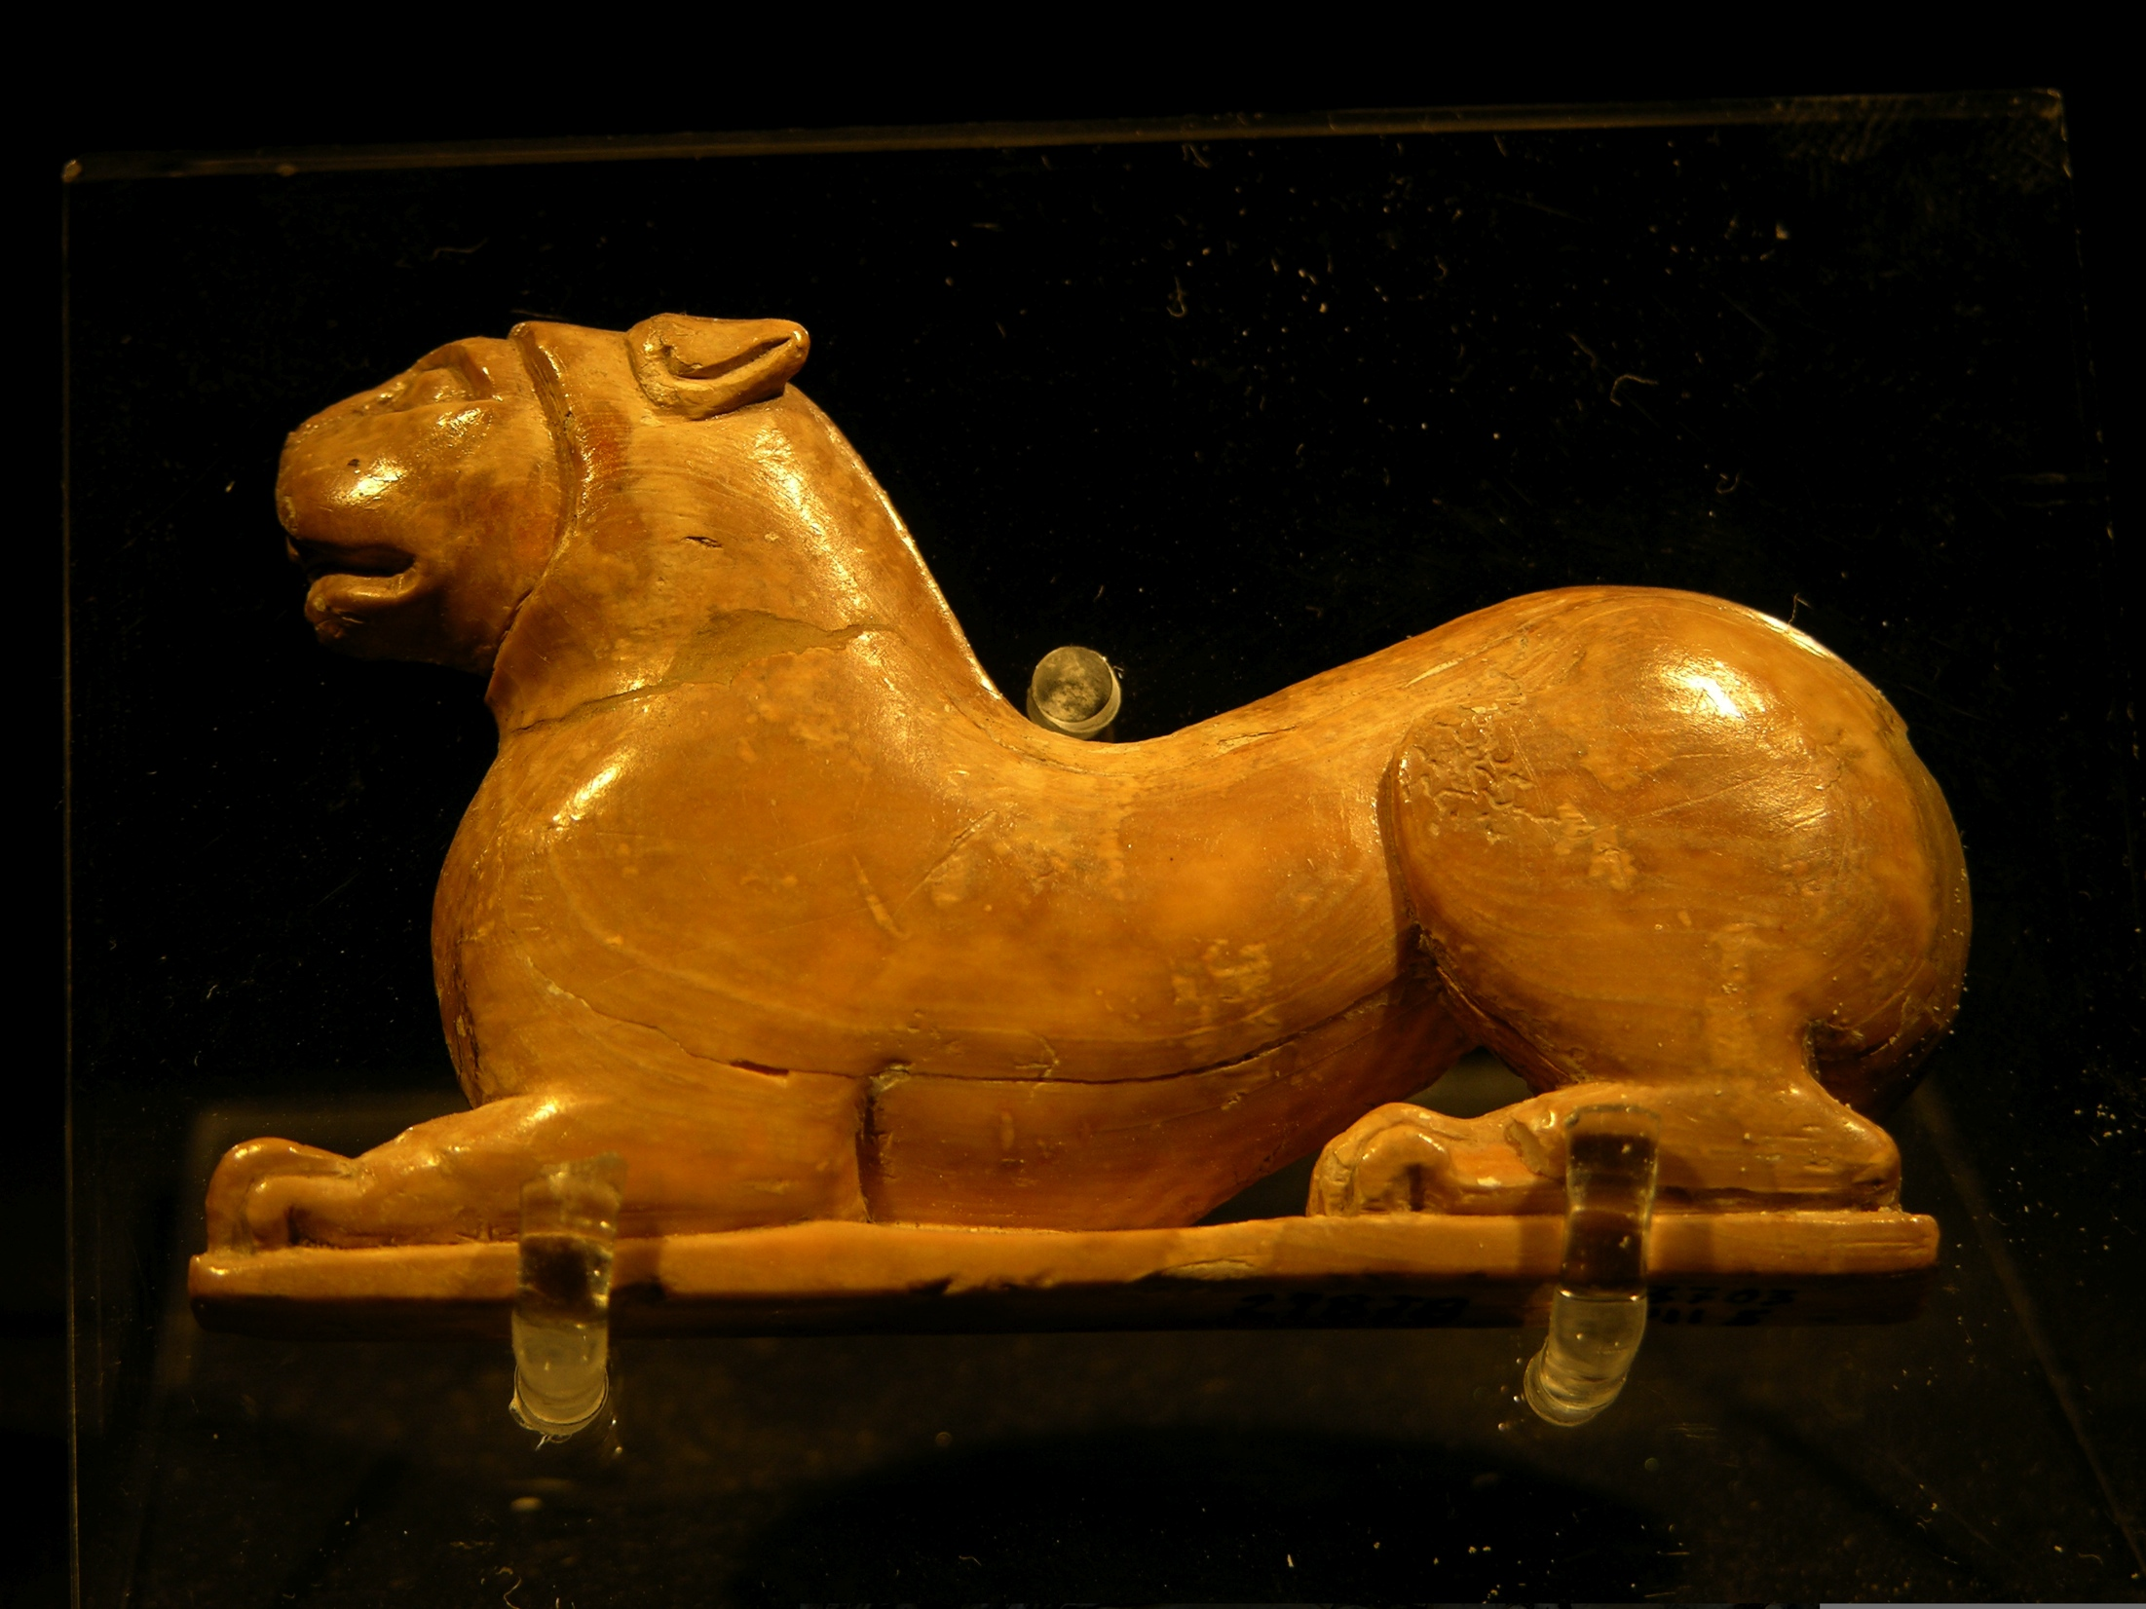
S.Omobono Tessera hospitalis

Slide 51
Her.V.2
Ecco per esempio qual era il regime politico a Corinto: una oligarchia; e a governare la città erano i cosiddetti Bacchiadi, che contraevano matrimoni solo al proprio interno.

Slide 52
Her. V.3 divenuto tiranno, ecco che uomo fu Cipselo: esiliò molti Corinzi, a molti sottrasse i beni, a molti di più ancora la vita. Dopo trenta anni di regno compì felicemente il corso della sua esistenza e gli successe al potere il figlio Periandro.

Slide 53
Cronologia tradizionale
Tarquinio Prisco 37-38 anni 616-579 o 578
Servio Tullio 44 anni 579-8-535
Tarquinio il Superbo 25 anni 534-509

Slide 54
Tarquinia la Doganaccia, tumulo del re, 35 m diam 9 altezza un carro fine VII sec.
Sotto il fondo di una oinochoe in argilla, dipinta a vernice rossastra
TLE² 155
Aχapri rutile hipukrates
Rutilus Hippocrates
Caere (?)TLE² 761 Colonna, in SE 36, 1968, p. 271
Larth telicle
Larth Telekles

Slide 55
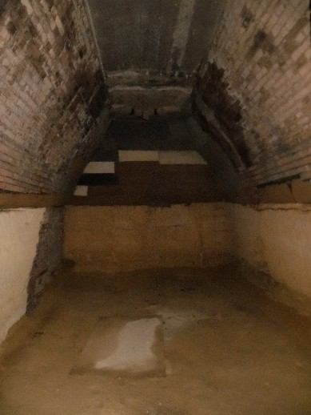
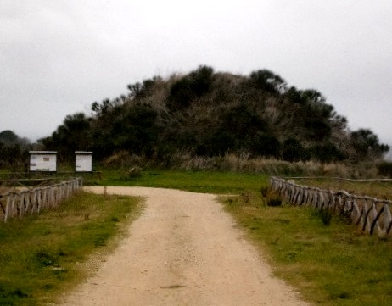
Tarquinia, la Doganaccia, tumulo del re, fine VII sec.

Slide 56
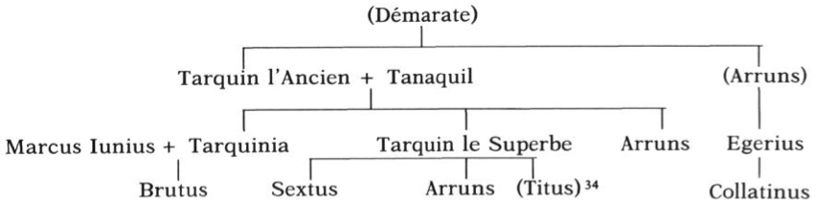

Slide 57
Arrivo del mito greco nel Lazio (etrusco e latino)

Slide 58
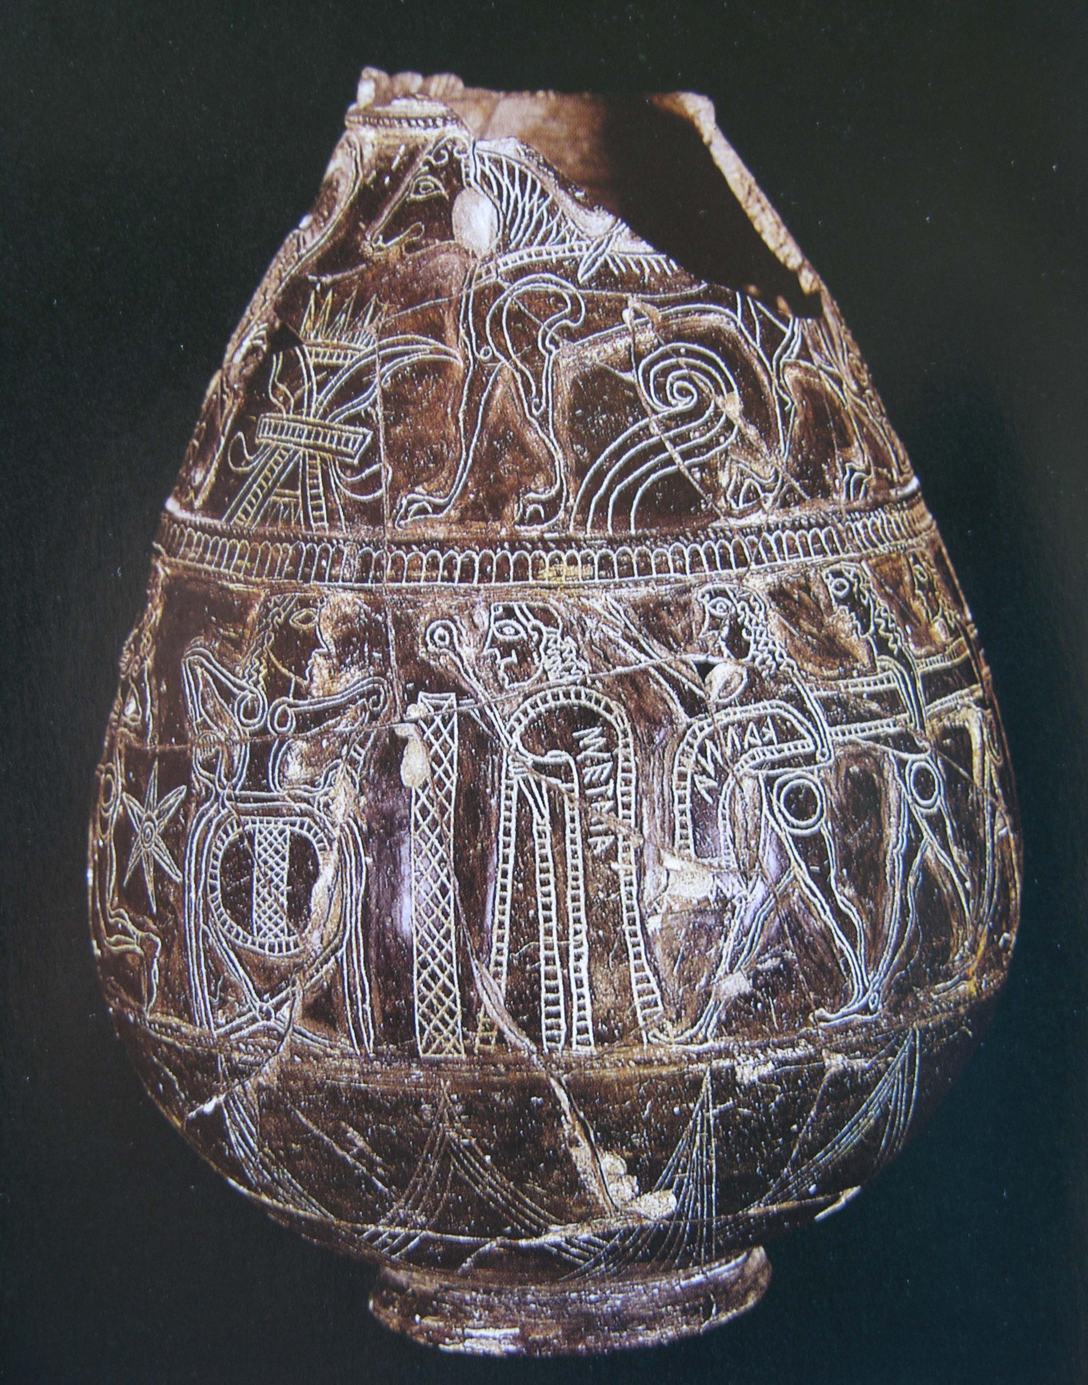
Anforetta da Caere col mito di Medea.
VII sec.

Slide 59
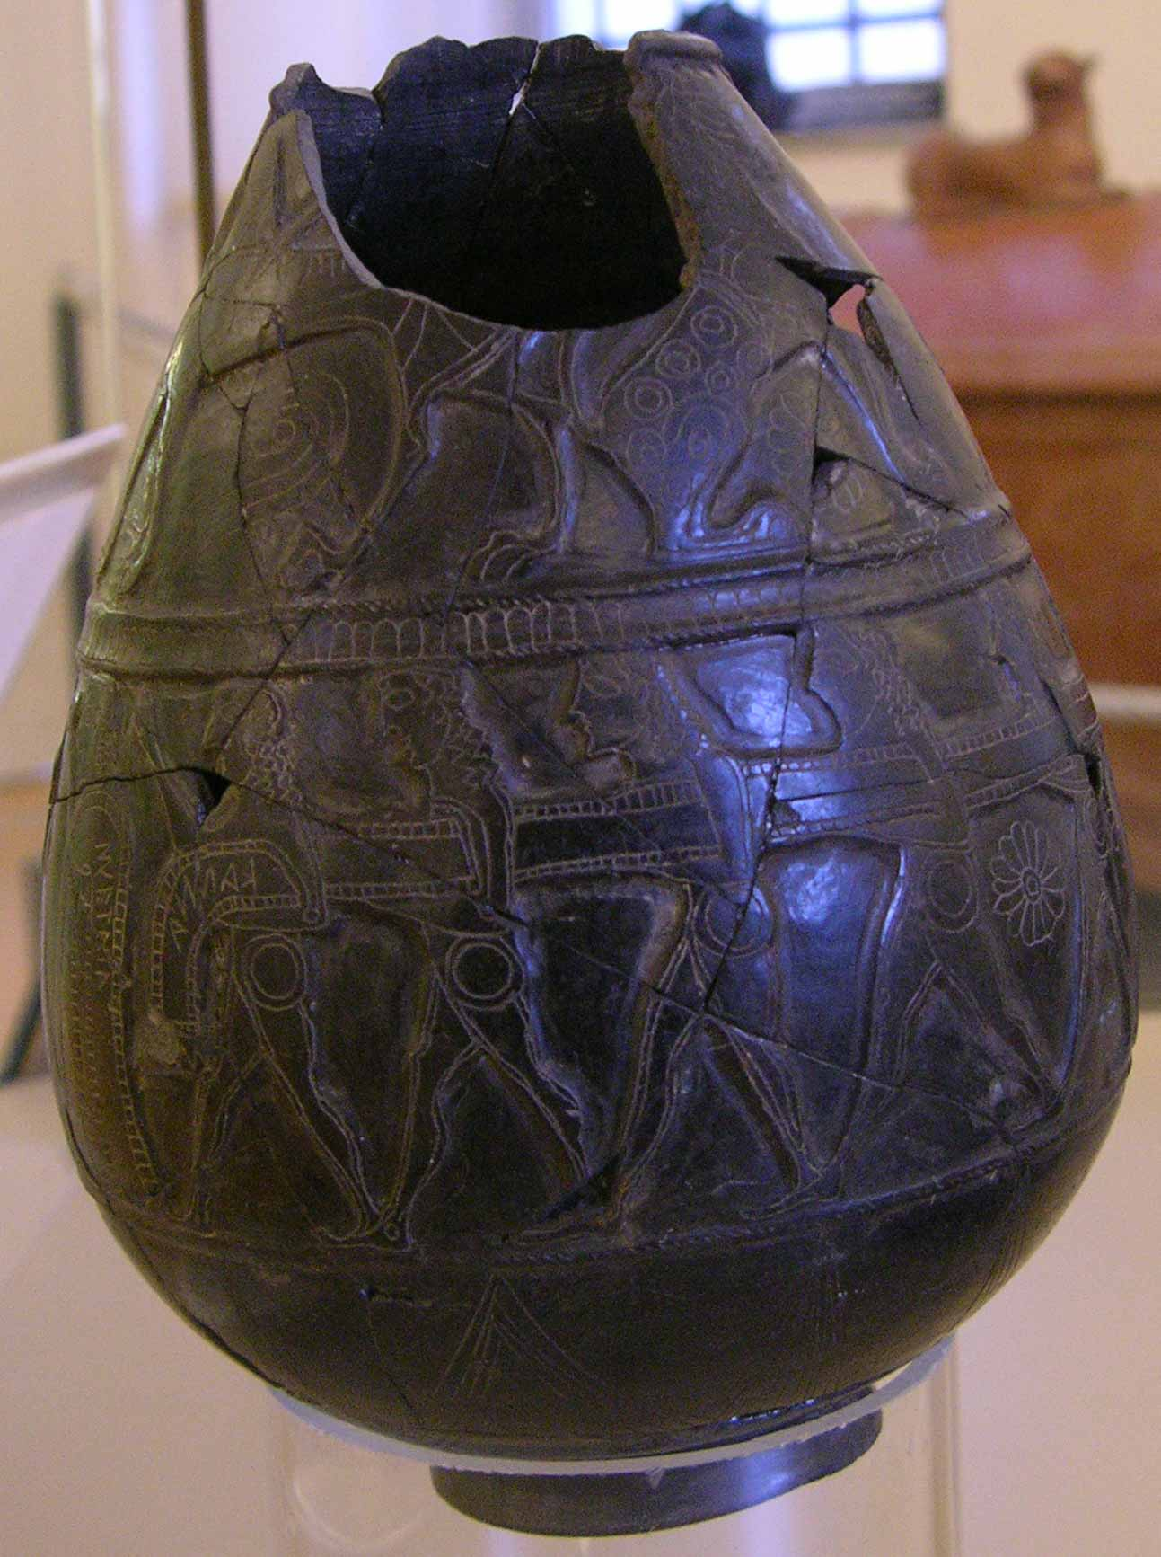
Anforetta da Caere col mito di Medea

Slide 60
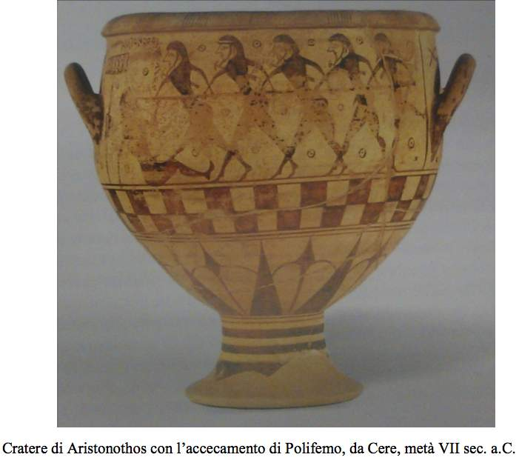
Cratere di Aristonothos, da Caere, metà VII sec. Compagni di Ulisse e Polifemo

Slide 61
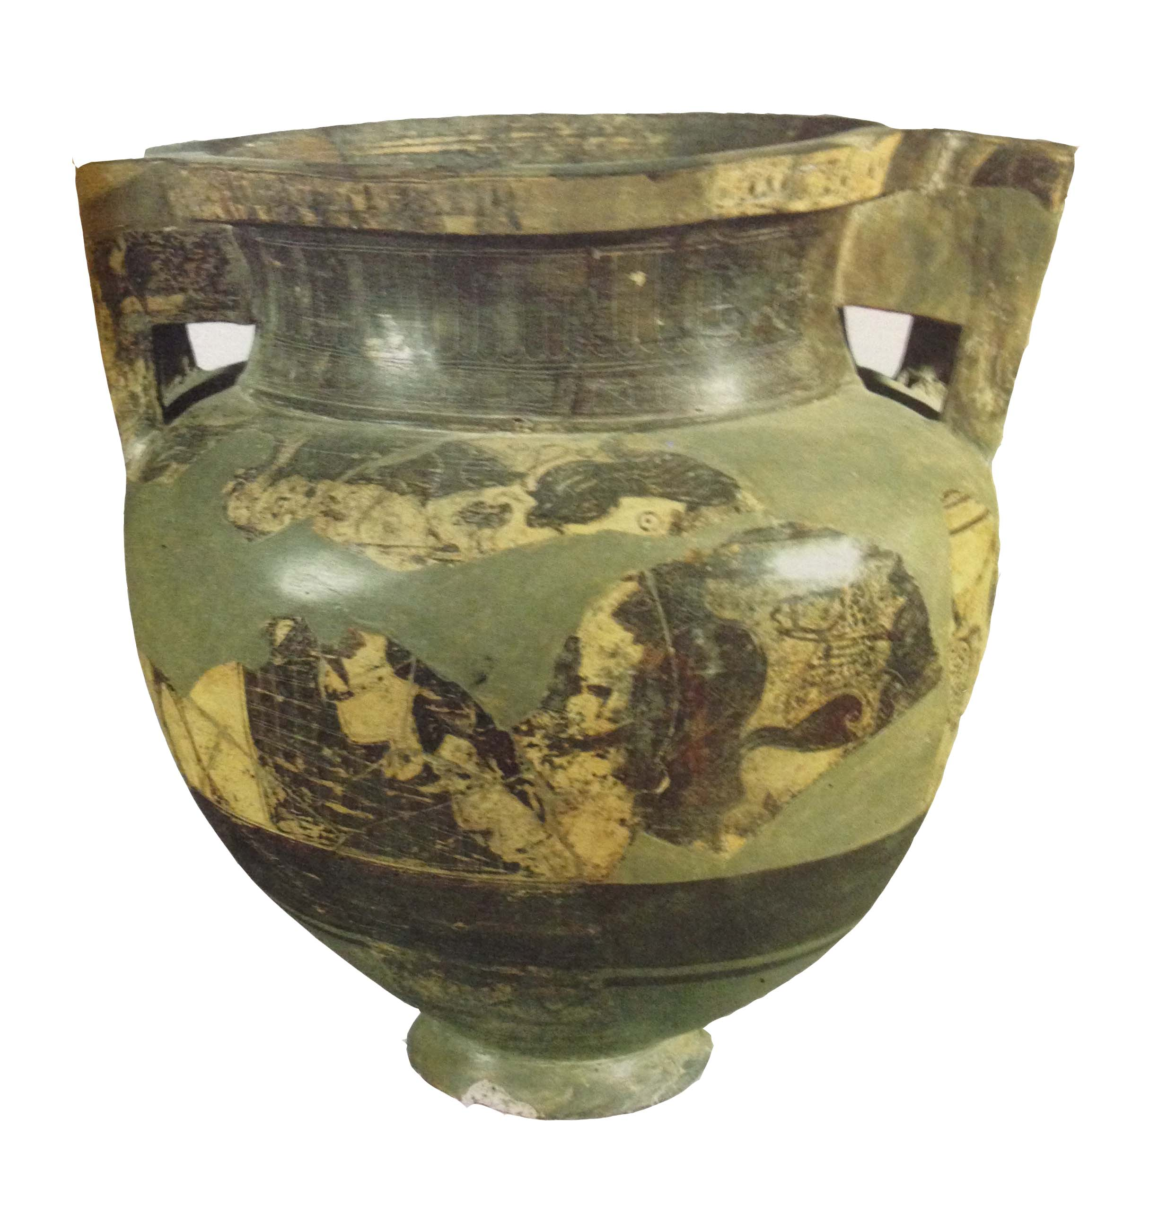
Museo di Viterbo. Cratere dei Gobbi, da Caere (Cerveteri), ca 580 a.C.

Slide 62
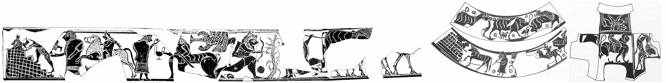

Slide 63
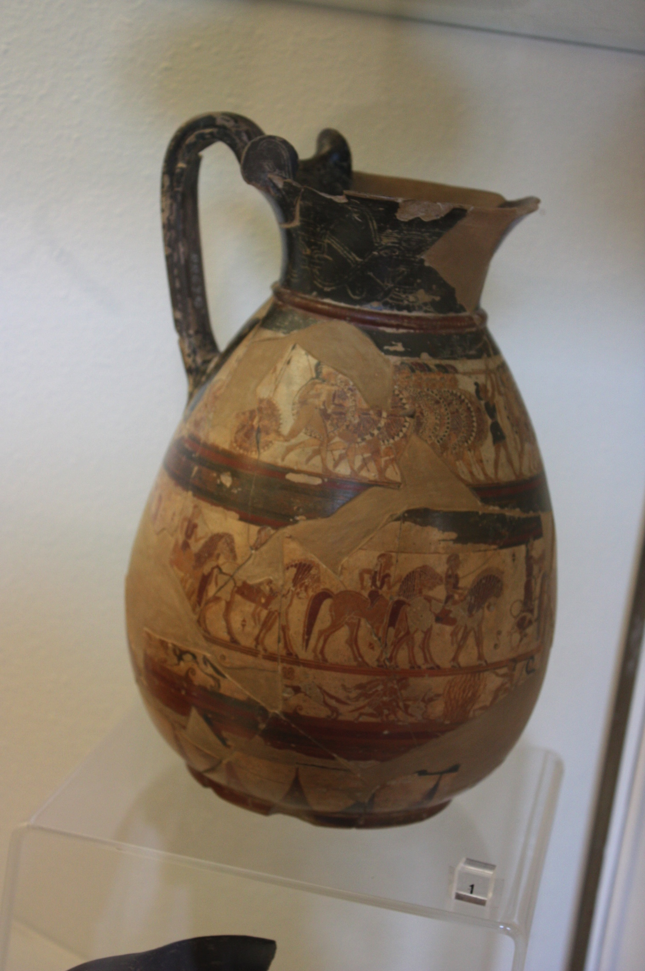
Olpe Chigi, da Veio. intorno al 640 a.C. (tardo protocorinzio)

Slide 64
Il momento demarateo (Colonna)
G. Colonna, Il ciclo etrusco-corinzio dei rosoni. Contributo alla conoscenza della ceramica e del commercio vulcente, in SE 29, 1961, pp. 47-88.
G. Colonna, La ceramica etrusco-corinzia e la problematica dell’orientalizzante recente in Etruria, in Arch.Class. 13, 1961, pp.9-25

Slide 65
Plin., N.h. XXXV.16: primus in<l>evit eas colore testae, ut ferunt, tritae E<c>phantus Corinthius. hunc eodem nomine alium fuisse quam tradit Cornelius Nepos secutum in Italiam Damaratum, Tarquinii Prisci regis Romani patrem, fugientem a Corintho tyranni iniurias Cypseli, mox docebimus. inizi della pittura: Ecfanto corinzio, come si tramanda, per primo dipinse (le linee) col colore del coccio tritato, presto vedremo che costui fu un altro, diverso dall'omonimo ricordato da Nepote, che aveva seguito in Italia Damarato, padre del re romano, Tarquinio Prisco, quando stava fuggendo, via da Corinto, le ingiustizie del tiranno Cipselo.

Slide 66
Plin., N.h. 35.152: sunt qui in Samo primos omnium plasticen invenisse Rhoecum et Theodorum tradant multo ante Bacchiadas Corintho pulsos, Damaratum vero ex eadem urbe profugum, qui in Etruria Tarquinium regem populi Romani genuit, comitatos fictores Euchira, Diopum, Eugrammum; ab iis Italiae traditam plasticen.
Alcuni autori riferiscono che a Samo Rhoecus e Teodoro inventarono la scultura plastica molto prima della cacciata dei Bacchiadi da Corinto, che Demarato andò in esilio da questa città - egli in Etruria generò Tarquinio, re dei Romani -, e che lo seguirono gli scultori Euchir, Diops ed Eugrammo, da costoro fu tramandata in Italia la scultura.

Slide 67
Tacito, Annali, XI, 14
In Italia, gli Etruschi ebbero la scrittura dal Corinzio Demarato

Slide 68
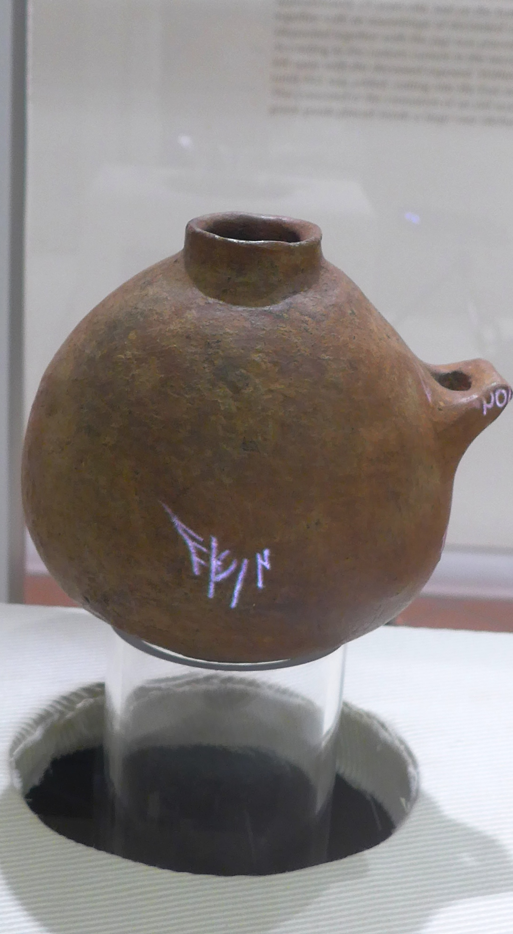
L’olla di Gabii. Primo quarto dell’VIII secolo (EULIN ?)

Slide 69
G. Colonna, Etruria e Lazio nell’età dei Tarquini, in M. Cristofani, Etruria e Lazio arcaico, a cura di, Roma, C.N.R., 1987, 57-58: iscrizione corinzia su vaso corinzio da Roma, VII sec.:
Kleikos o Kleikes

Slide 70
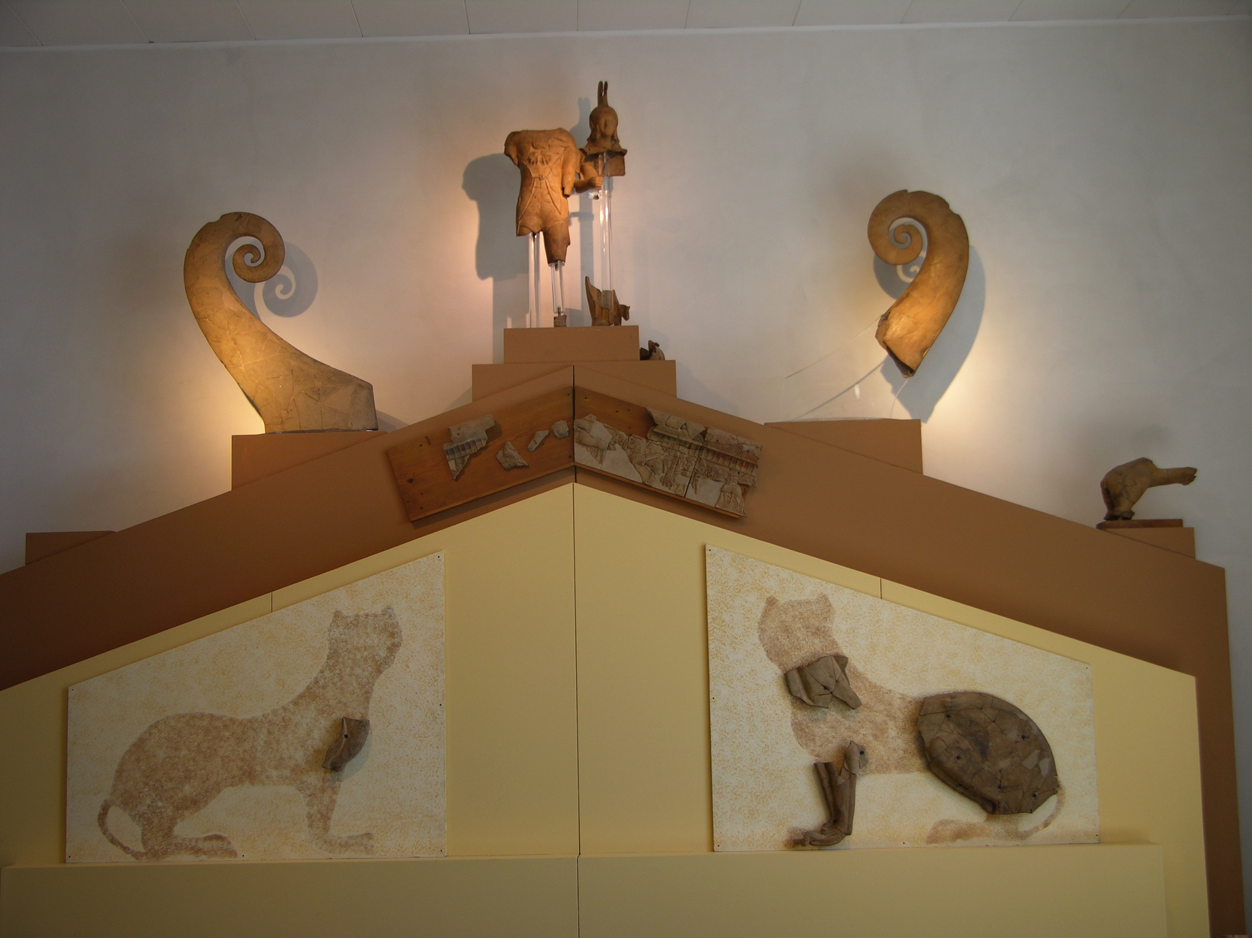
Frontone e acroterio del tempio di Sant’Omobono

Slide 71
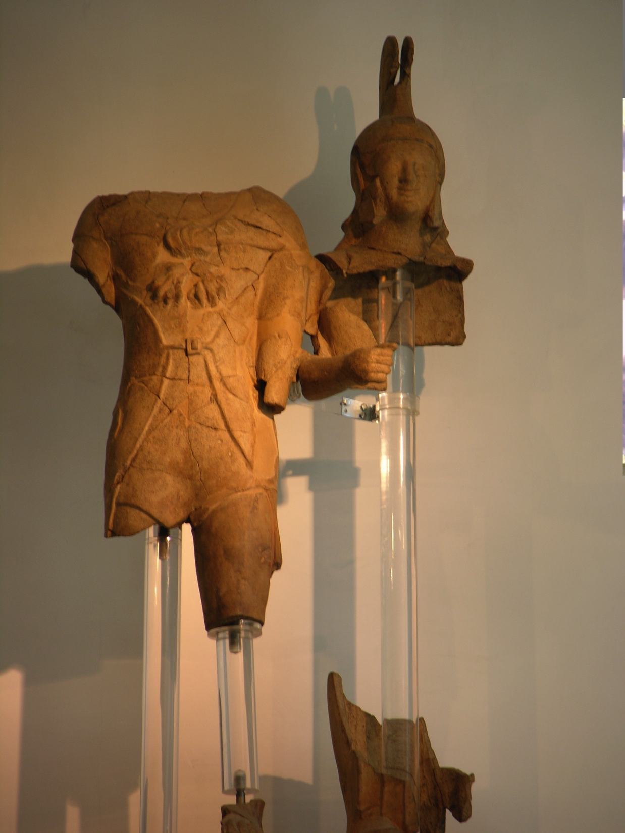
Gruppo acroteriale (ca. 520 a.C.

Slide 72
Capitolio, templi gemelli di Fortuna e Mater Matuta

Slide 73
L’Orientalizzante (VII-VI sec.). L’epoca del predominio delle aristocrazie

Slide 74
Ciò che precede: Bronzo Finale ed età del Ferro

Slide 75
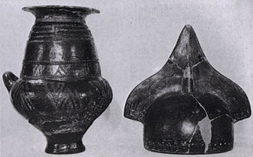
Urna e coperchio da Tarquinia (Museo arch. Firenze)

Slide 76
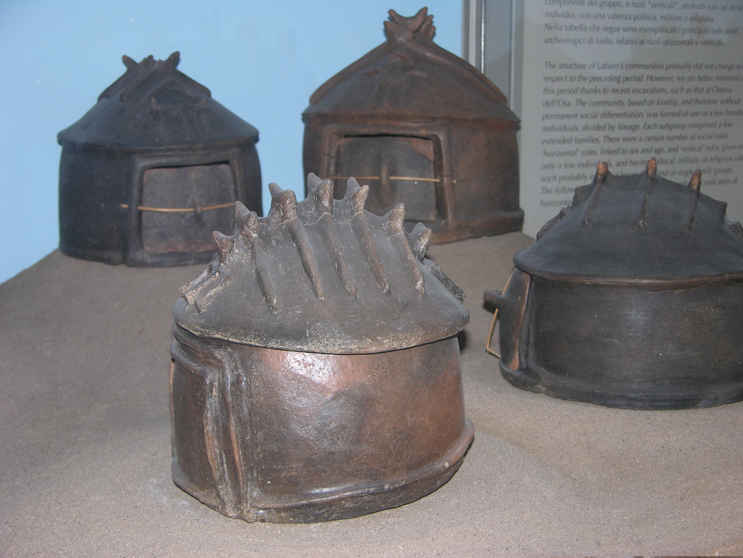
Cinerari dei leaders. Osteria dell’0sa

Slide 77
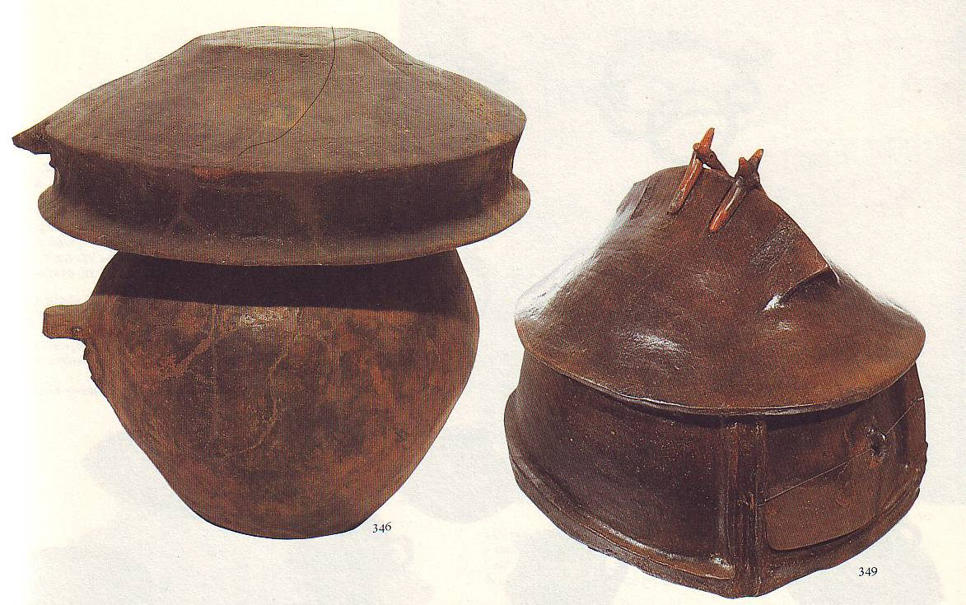
Cinerari da Aprilia e dal Foro romano (XIII-XII sec.)

Slide 78
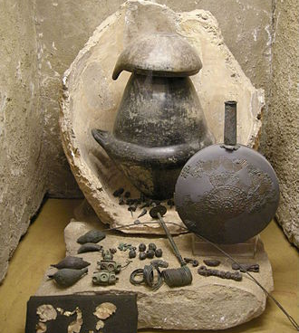
Cultura Villanoviana. Volterra

Slide 79
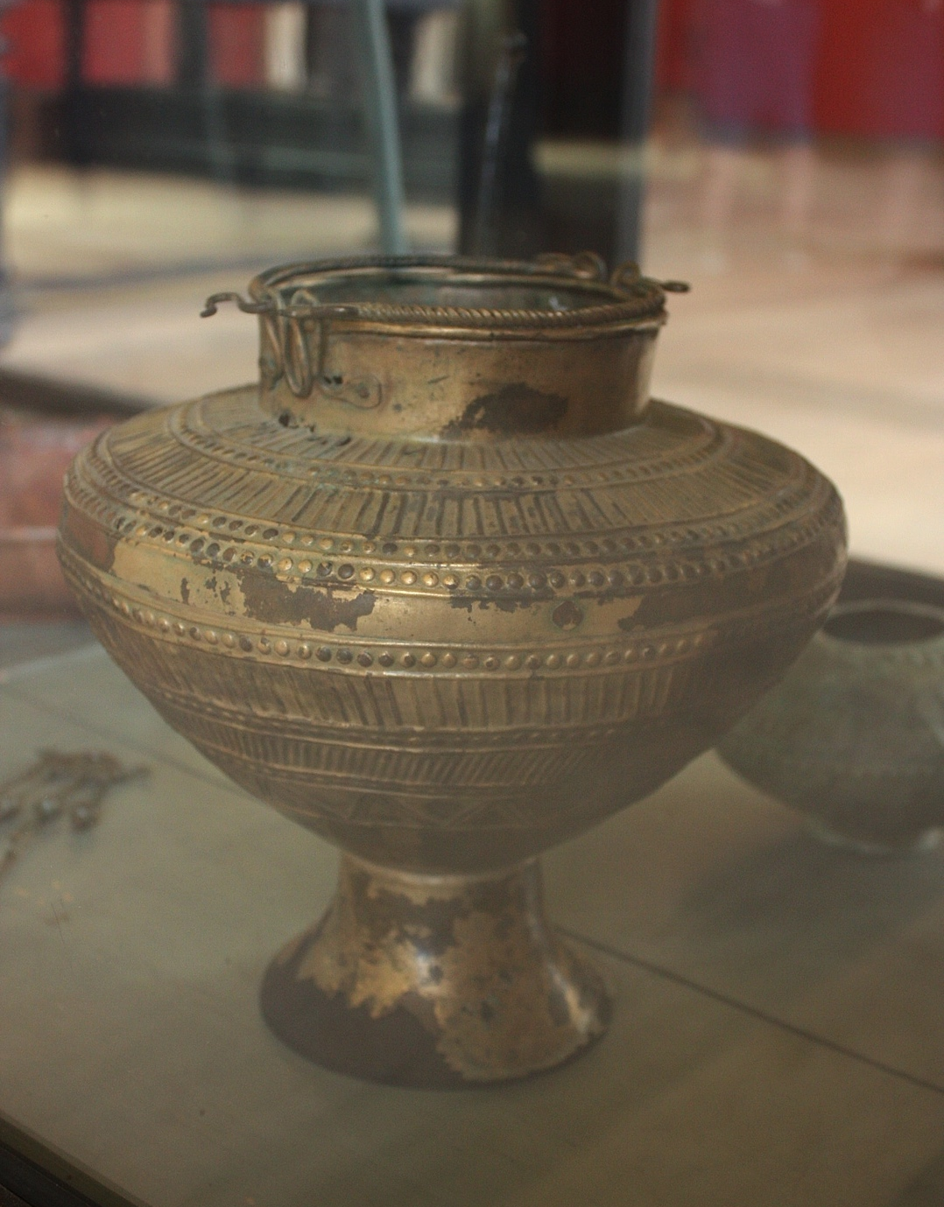
Cultura Villanoviana. Età del ferro

Slide 80
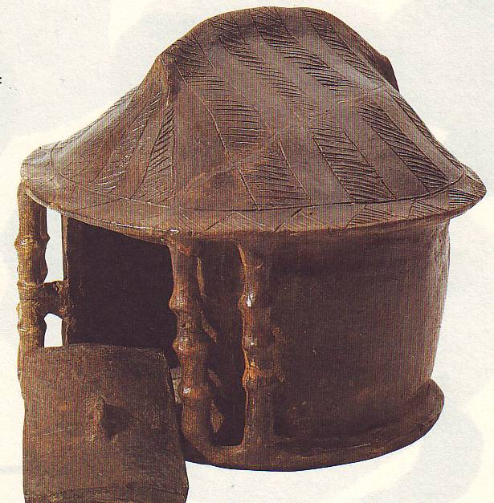
Cinerario da Campofattore (Marino)

Slide 81
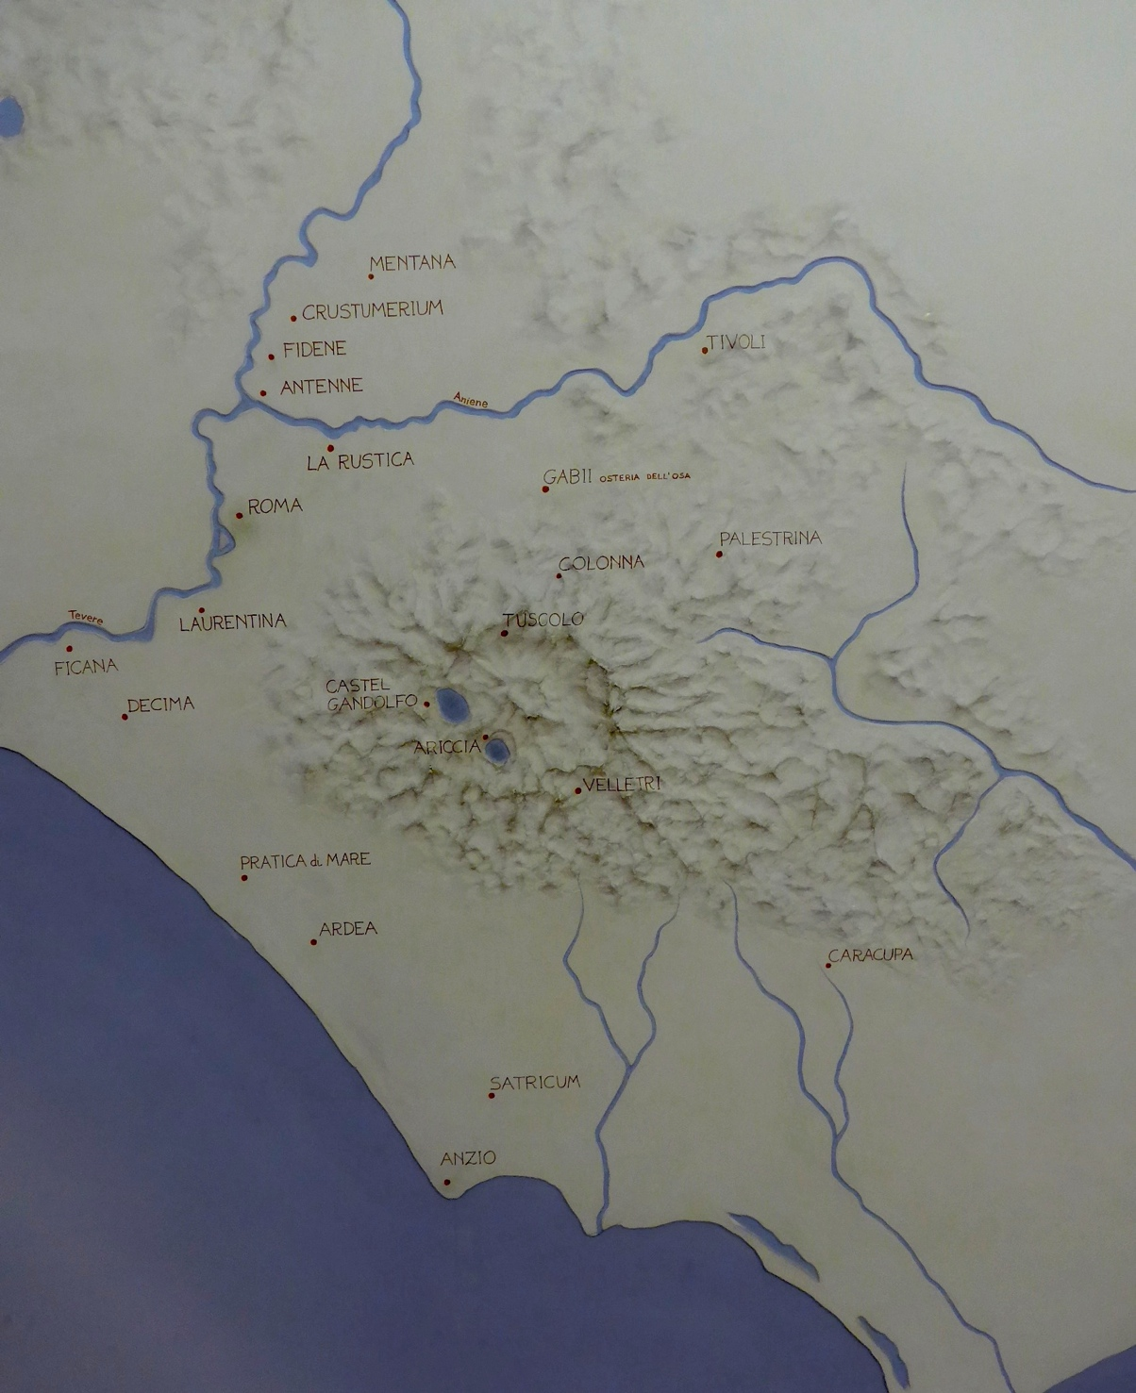
Centri laziali arcaici

Slide 82
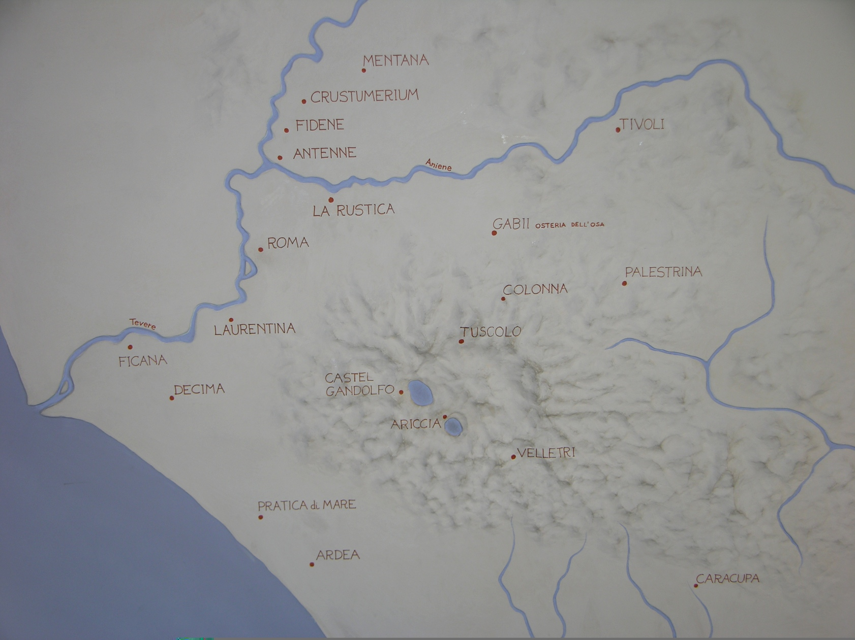

Slide 83
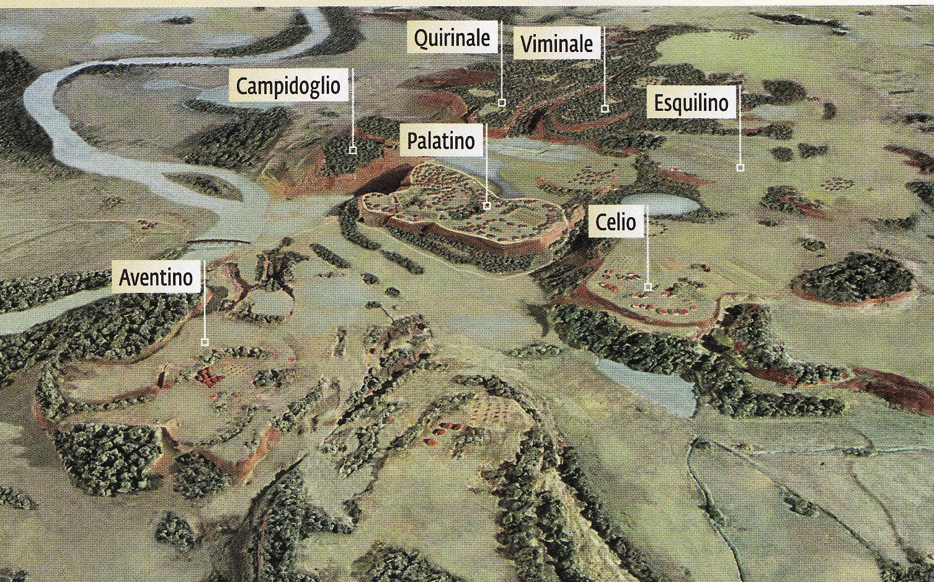
I sette colli

Slide 84
Periodi Laziali
IIA1 inizio formazione centri protourbani
IIB2 ritorno verso territorio centri satellite
IVA1 nuclei sparsi nel territorio dipendenti dai centri secondari cf. Roma > Acqua Acetosa Laurentina (satellite)> Torrino Tor de Cenci Casale Massima (nuclei aristocratici del territorio)

Slide 85
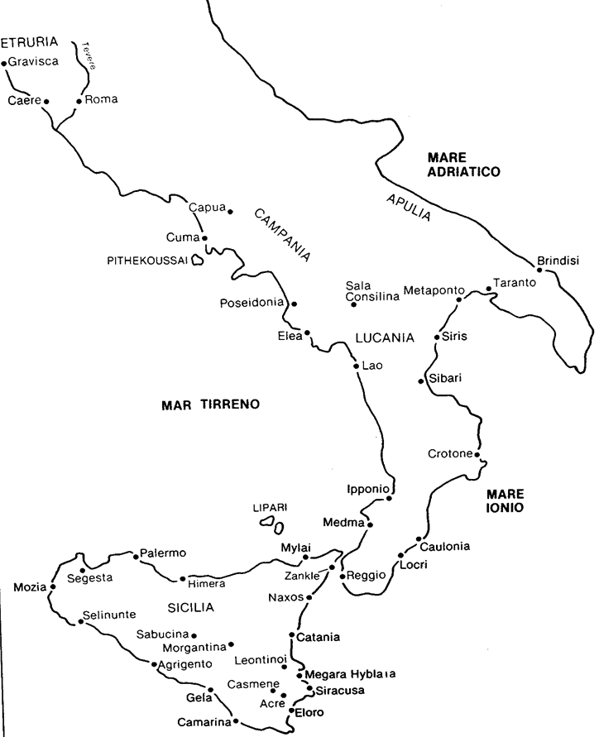
Colonizzazione greca

Slide 86
Importazioni dalla Grecia. Ceramica Euboica e cicladica
Tazze e un pithos da Narce
Tazza da Faleri
La Rustica bottiglia pitecusana seconda metà VIII sec.
Veio ceramica geometrica greca (da 775 ca)
Tarquinia vari reperti ceramici euboici, cicladici, corinzi prima metà VIII sec.
Caere poche importazioni
Vulci crateri euboici (o imitazioni pitecusane o locali), da Vulci qualche pezzo passa a Bisenzio e Chiusi

Slide 87
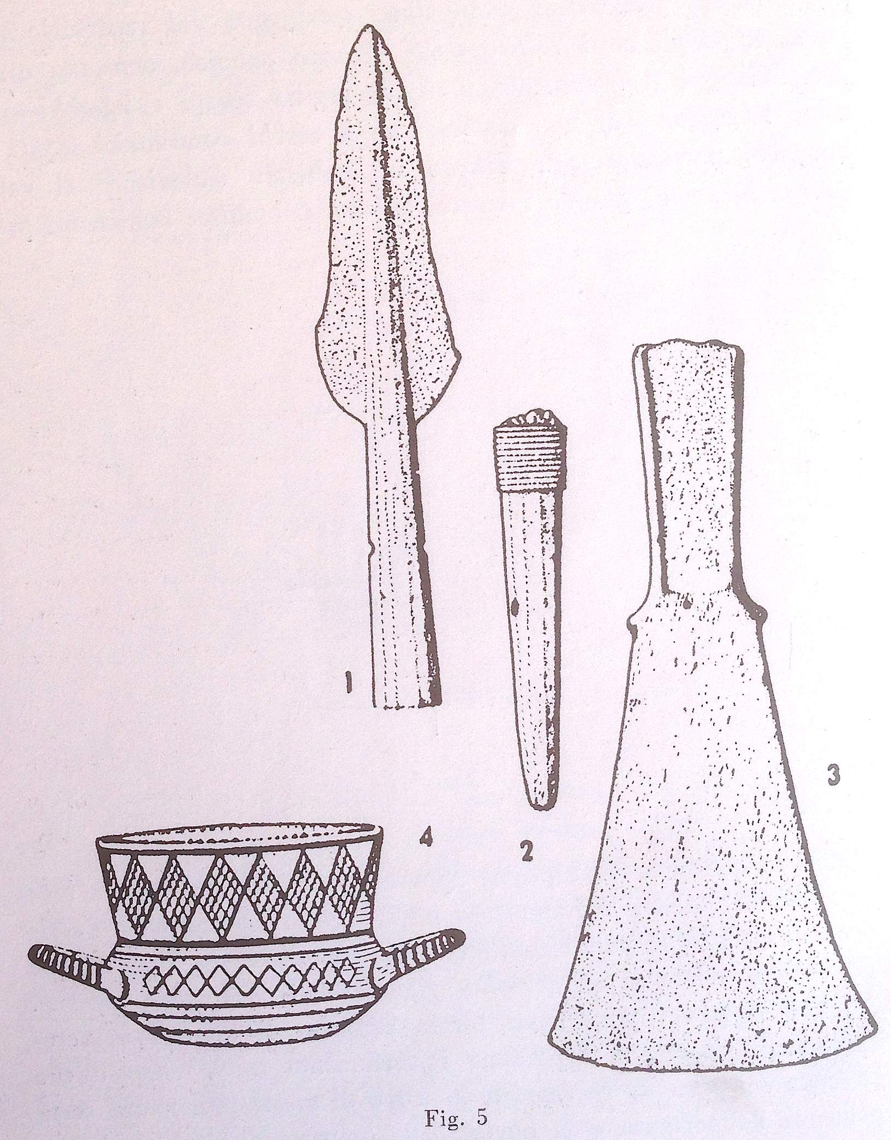
Veio, Grotta Gramiccia tazza geometrica (attica? Euboica? Beotica?)

Slide 88
Importazioni dalla Grecia (Corinto e dal mondo fenicio-punico)
Satricum capanna XIII aryballos corinzio 730-720
Capanna VI 2 oinochoai inizi Protocorinzio Medio (690-650 a.C. circa)
Lavinium heroon di Enea oinochoe cumana Protocorinzio Medio (675-650), tomba L kotyle Protocorinzio Antico (725-690)
Pontecagnano oinochoai 700-675
Caere Banditaccia 25 kotyle Protocorinzio Antico (725-690)
Decima tomba CLII kotyle Protocorinzio Antico (725-690)

Slide 89
Decima aryballos ultimo decennio VIII sec. oinochoe Protocorinzio Medio, skyphoi e aryballoi fine VIII sec. (nella tomba XV importazioni orientali)

Slide 90
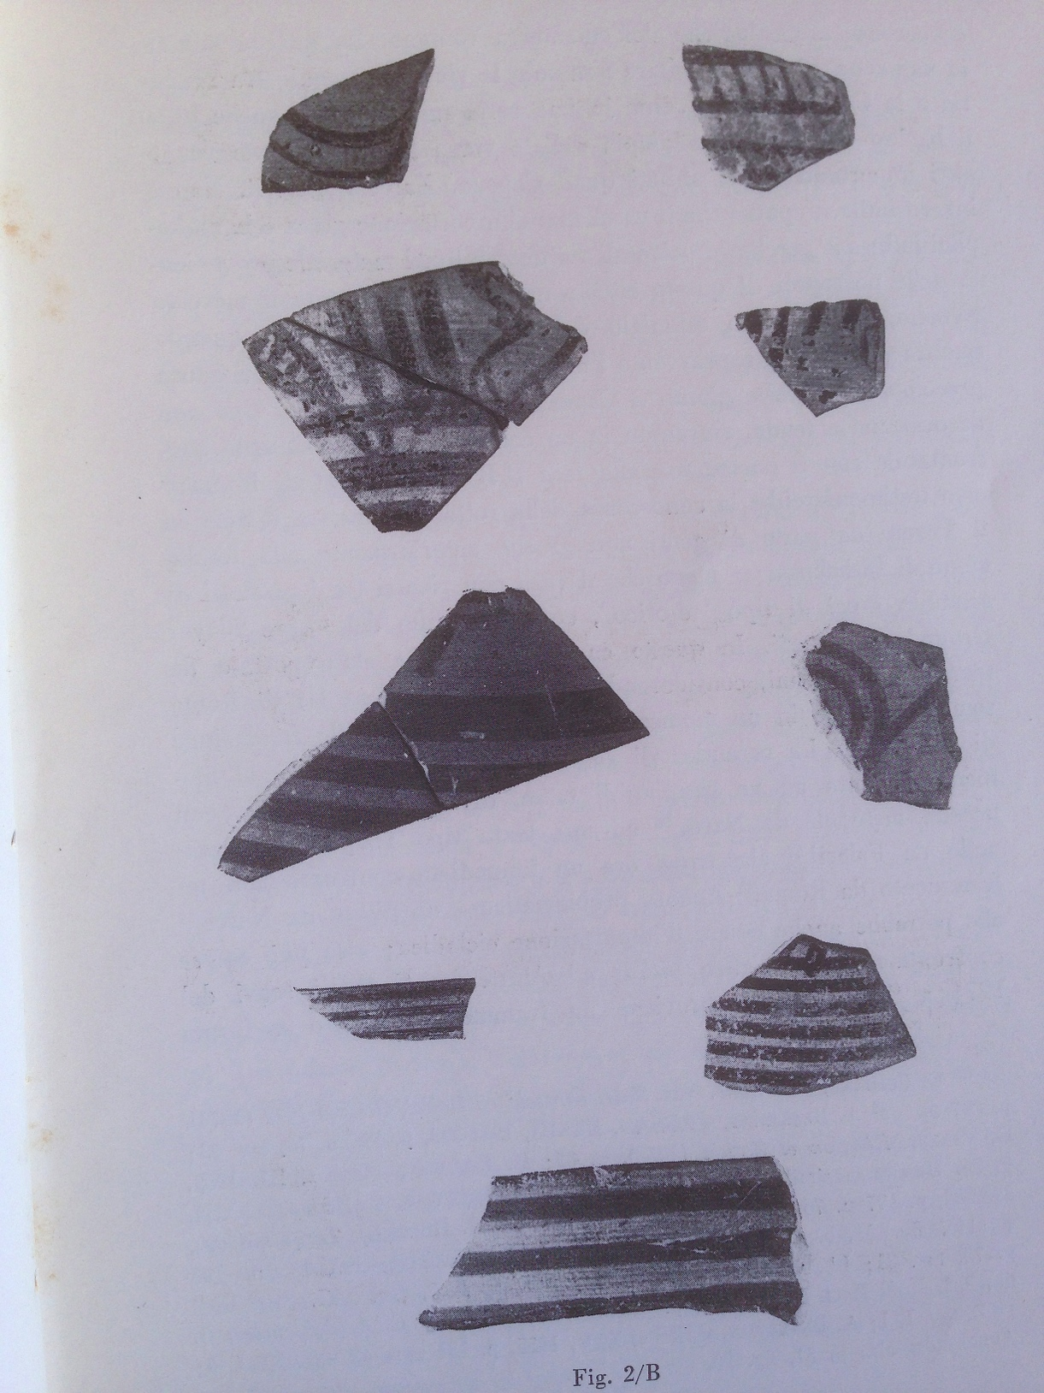
Ceramica geometrica (Euboica o cicladica) da S.Omobono, dal 770 al 740 ca)

Slide 91
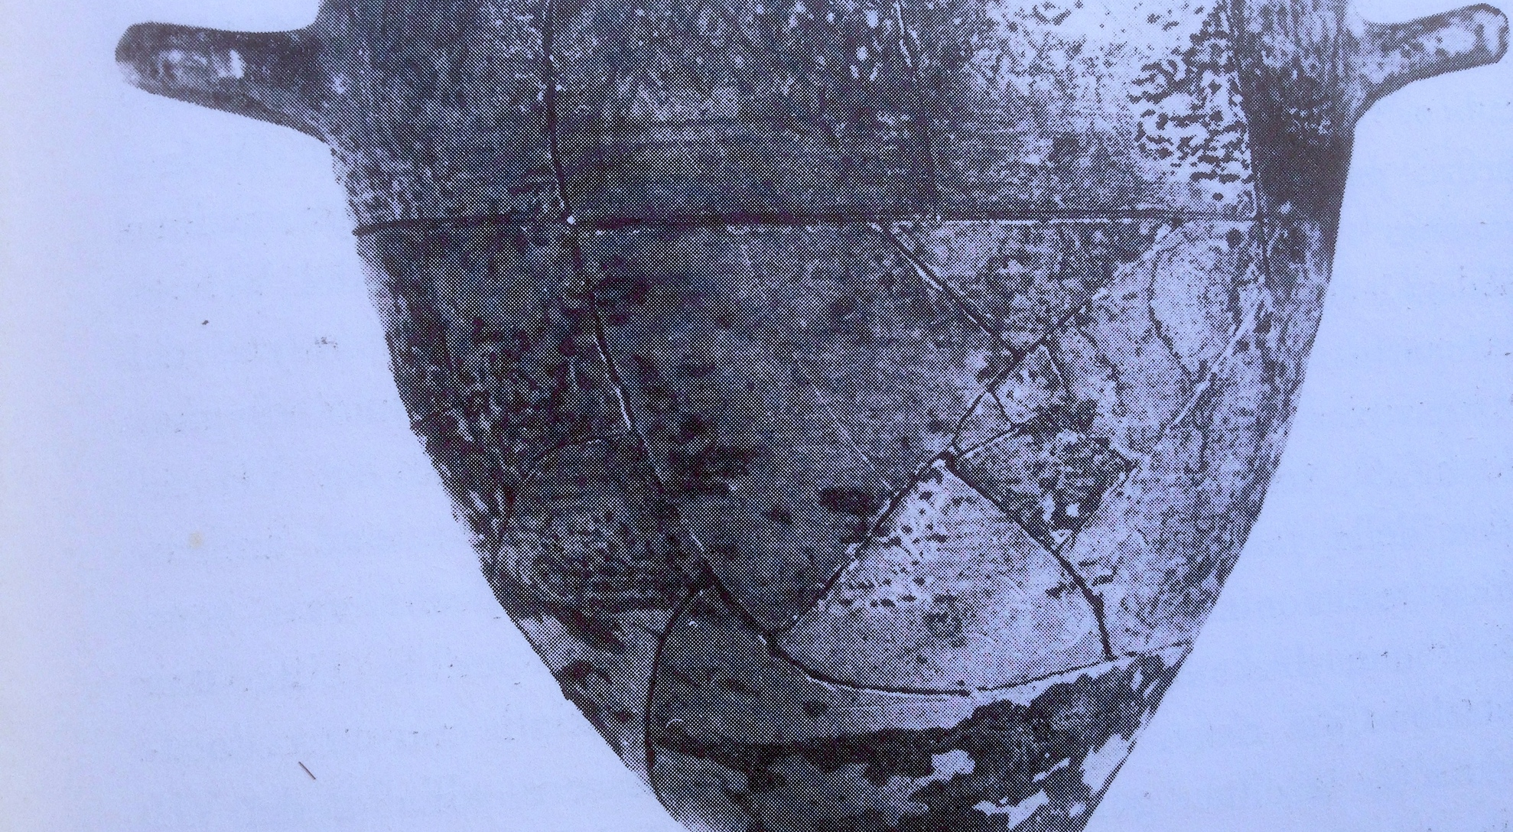
Lavinio, kotyle Protocorinzio Antico (fine VIII sec.)

Slide 92
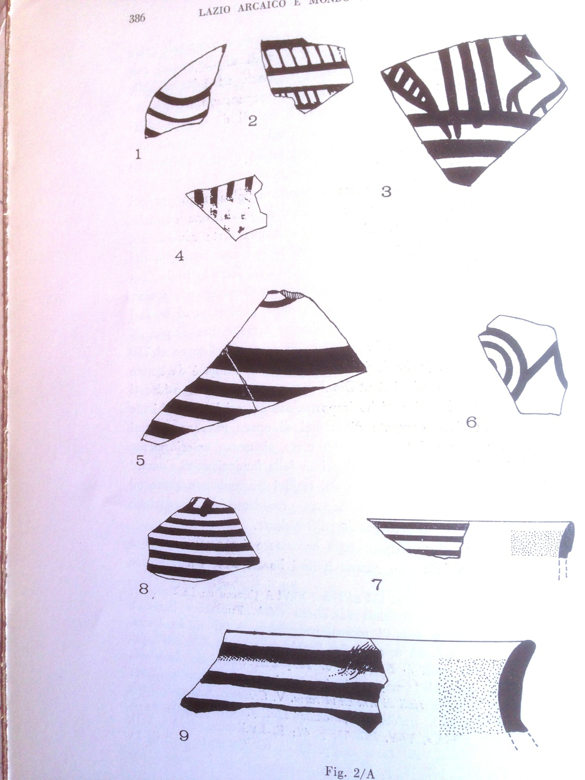
E.La Rocca, in “La Parola del Passato” 1977

Slide 93
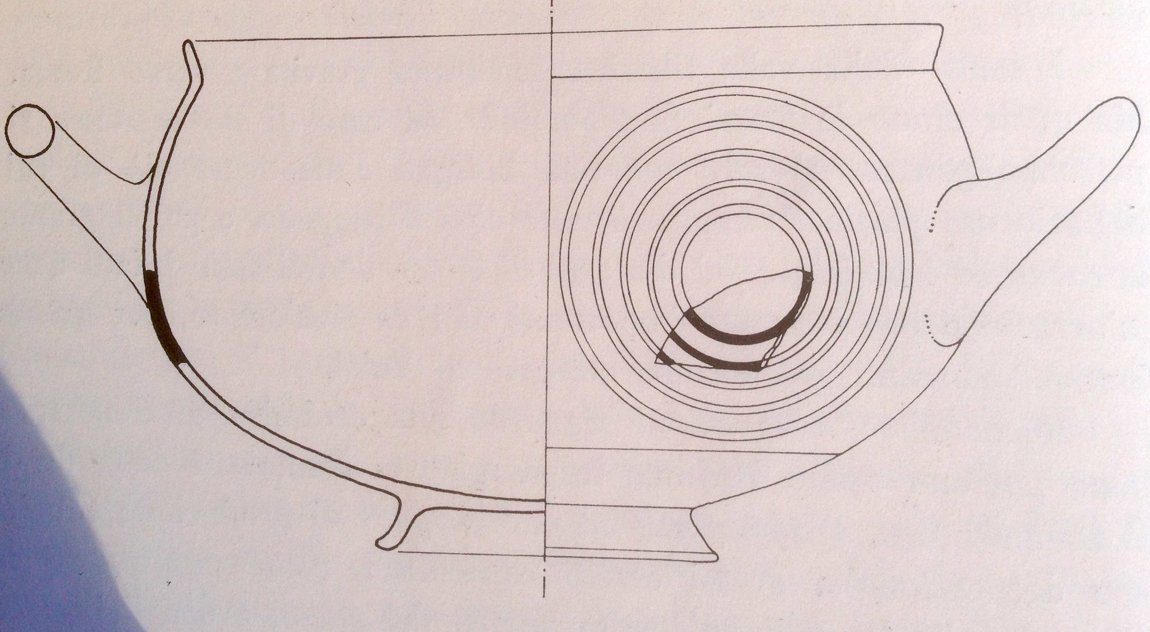
Skyphos euboico ca 770-760

Slide 94
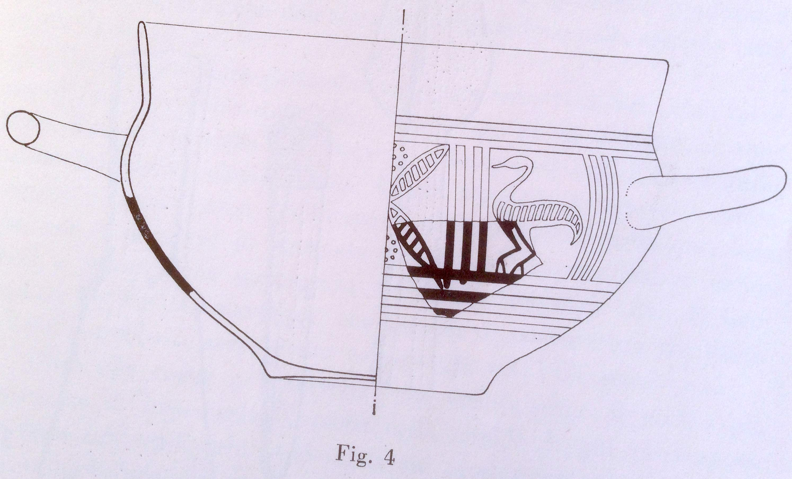
Skyphos cicladico tipo Thapsos (750-740)

Slide 95
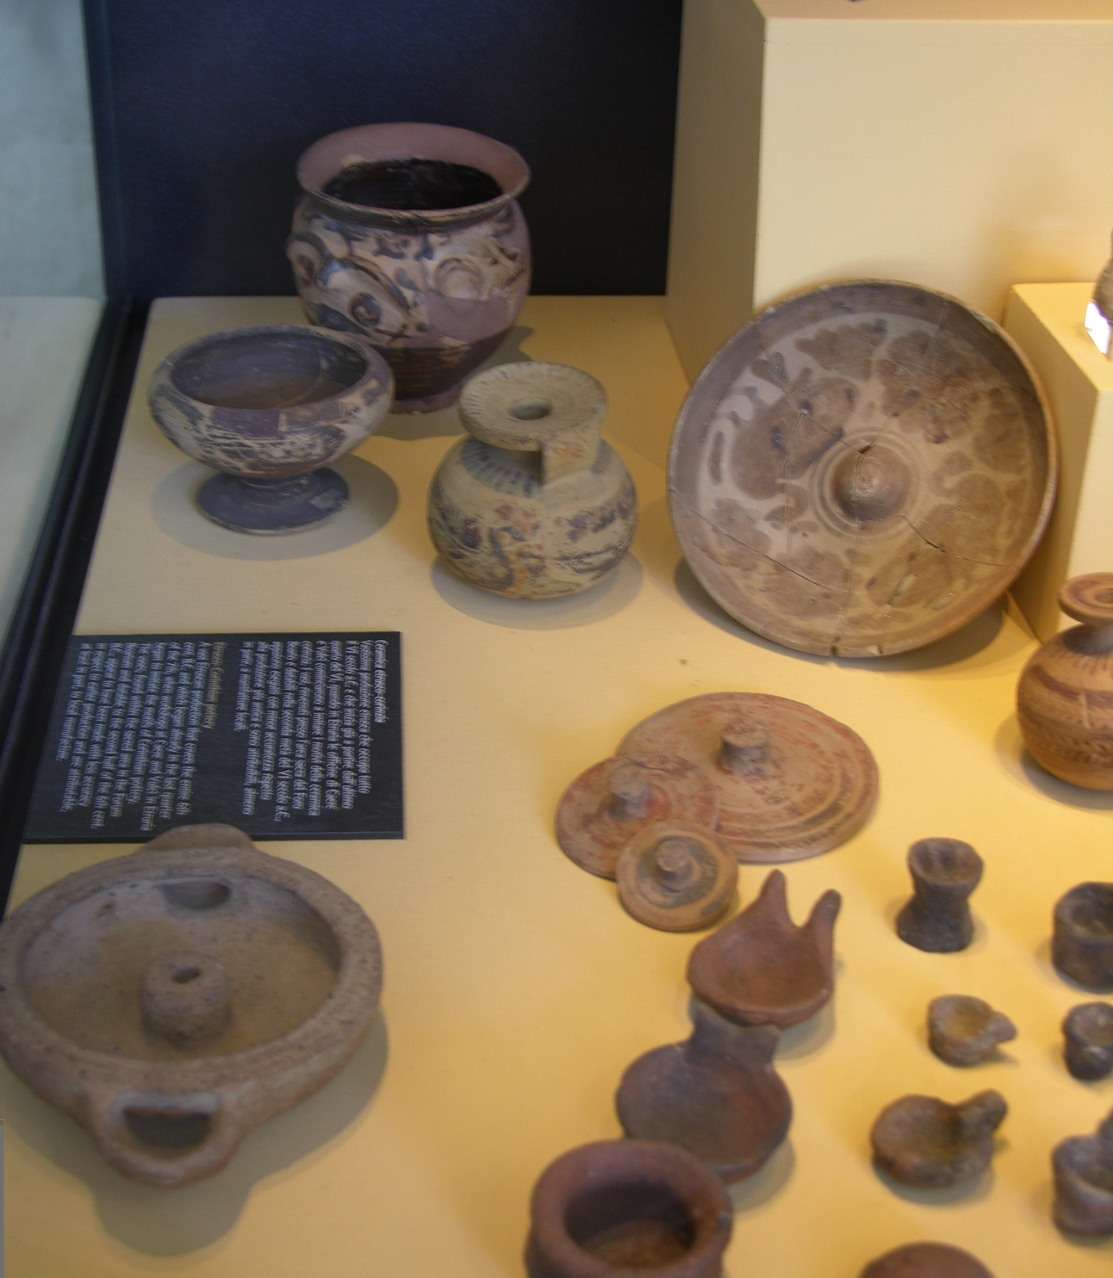
Ceramica corinzia dal Foro romano. VI secolo

